Slide 1
第6章 串并行通信和接口技术
主讲人：荣生辉

Slide 2
本章要点
串行接口和串行通信
8251A的编程结构和功能结构
8251A和CPU的信号连接以及和外设的信号连接
8251A的模式寄存器、控制寄存器和状态寄存器的格式
8251A的初始化流程
8251A的使用
8255A和CPU的信号连接以及和外设的信号连接
8255A的三种工作方式和设置方法
8255A的端口C置0/置1
8255A的使用

Slide 3
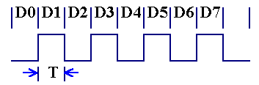
6.1串行接口和串行通信
6.1.1串行通信涉及的几个问题
串行通信：数据是一位一位进行传输的，在传输过程中，每一位数据占据一个固定的时间长度

Slide 4
6.1串行接口和串行通信
6.1.1串行通信涉及的几个问题
串行通信：数据是一位一位进行传输的，在传输过程中，每一位数据占据一个固定的时间长度
问题
1、串行通信中的数据传送模式
2、同步方式和异步方式
3、传输率

Slide 5
6.1串行接口和串行通信
1、数据传送模式分：单工、半双工、全双工
① 单工(Simplex)通信模式。仅能进行一个方向的数据传送。如A作为发送器，B能作为接收器。
TXD
RXD
发送
接收
特点：
单线通信
单向数据流

Slide 6
6.1串行接口和串行通信
②半双工（Half Duplex）
若使用同一根传输线既作接收又作发送，虽然数据可以在两个方向上传送，但通信双方不能同时收发数据，这样的传送方式就是半双工制。
发送
接收
TXD / RXD
接收
发送
特点：单线通信、分时双向数据流

Slide 7
6.1串行接口和串行通信
③全双工（Full Duplex）
当数据的发送和接收分流，分别由两根不同的传输线传送时，通信双方都能在同一时刻进行发送和接收操作，这样的传送方式就是全双工制。
TXD
RXD
发送
接收
接收
发送
RXD
TXD
特点：
双线通信
各线单向，双向数据流

Slide 8
6.1串行接口和串行通信
2. 同步方式和异步方式
（1）异步通信：两个字符之间的传输间隔是任意的，每个字符的前后都要用一些数位来作为分隔位。
字符
起始位
数据位
校验位
停止位
空闲位
0/1
0/1
…
0/1
0/1
1
0
1
1
1
低位
高位

Slide 9
6.1串行接口和串行通信
字符
起始位
数据位
校验位
停止位
空闲位
0/1
0/1
…
0/1
0/1
1
0
1
1
1
低位
高位
起始位——每个字符开始传送的标志，起始位采用逻辑0电平
数据位——数据位紧跟着起始位传送。由5～8个二进制位组成，低位先传送
校验位——用于校验是否传送正确；可选择奇检验、偶校验或不传送校验位
停止位——表示该字符传送结束。停止位采用逻辑1电平，可选择1、1.5或2位
空闲位——传送字符之间的逻辑1电平，表示没有进行传送

Slide 10
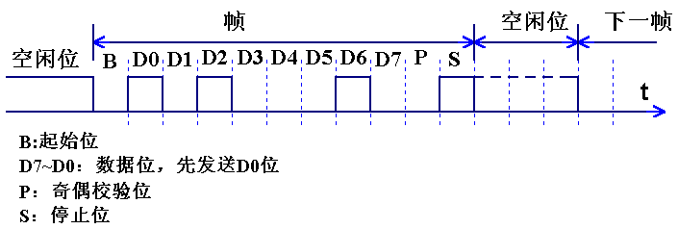
例：传送8位数据45H（0100,0101B），奇校验，1个停止位，则信号线上的波形为

Slide 11
6.1串行接口和串行通信
（2）同步通信:收发双方采用同一个时钟信号定时。以一个固定长度的字符组成的数据块（帧）为传输单位，每个数据块附加1个或2个同步字符，最后以校验字符结束。
同步方式所采用的数据格式
(a) 单同步 (b) 双同步

Slide 12
同步通信
6.1串行接口和串行通信
双方对每一位的收发时序完全一致，统一时钟。
同步通信传输步骤：
传输开始，接收设备不停检测传输线—测试同步字符是否到来。
收到同步字符（约定好的）之后，收方开始接收数据。
接收 ：N个字符数据 + 校验字符。
处理：组合出N个数据字节，查奇偶无错，结束一帧数据传输。
开始检测同步字符，准备接收下一帧数据。

Slide 13
6.1串行接口和串行通信
3. 串行通信的传输率
（1）波特率（Baud Rate）
在串行通信中，传输速率用波特率来表示。
波特率：是指单位时间内传送二进制数据的位数，单位为位/秒（bps）。
每秒钟所传输的字符数（字符速率）和波特率是两种概念。
过去，串行异步通信的数据传输速率限制在50bps到9600bps之间。现在，可以达到115200 bps或更高。

Slide 14
6.1串行接口和串行通信
（2）发送/接收时钟
发送端使用，用于决定数据位宽度的时钟称为发送时钟。
接收端使用，用于测定每一位输入数据位宽度的时钟称为接收时钟。
接收( 或发送)时钟频率＝n·波特率
（n＝1，16，32，64）
n为波特率因子，即表征多少个时钟周期传输一位

Slide 15
6.1串行接口和串行通信
例１、异步传输过程：设每个字符对应1个起始位、7个信息位、1个奇偶校验位和1个停止位，如果波特率为1 200bps，那么，每秒钟能传输的最大字符数为1 200/10＝120个。

Slide 16
6.1串行接口和串行通信
例 2、同步传输：用1 200bps的波特率工作，用4个同步字符作为信息帧头部， 7个信息位、但不用奇偶校验，那么，传输100个字符所用的时间为7(100+4)/1 200＝0.606 7s，这就是说，每秒钟能传输的字符数可达到100/0.606 7＝165个。
可见，在同样的传输率下，同步传输时实际字符传输率要比异步传输时高。

Slide 17
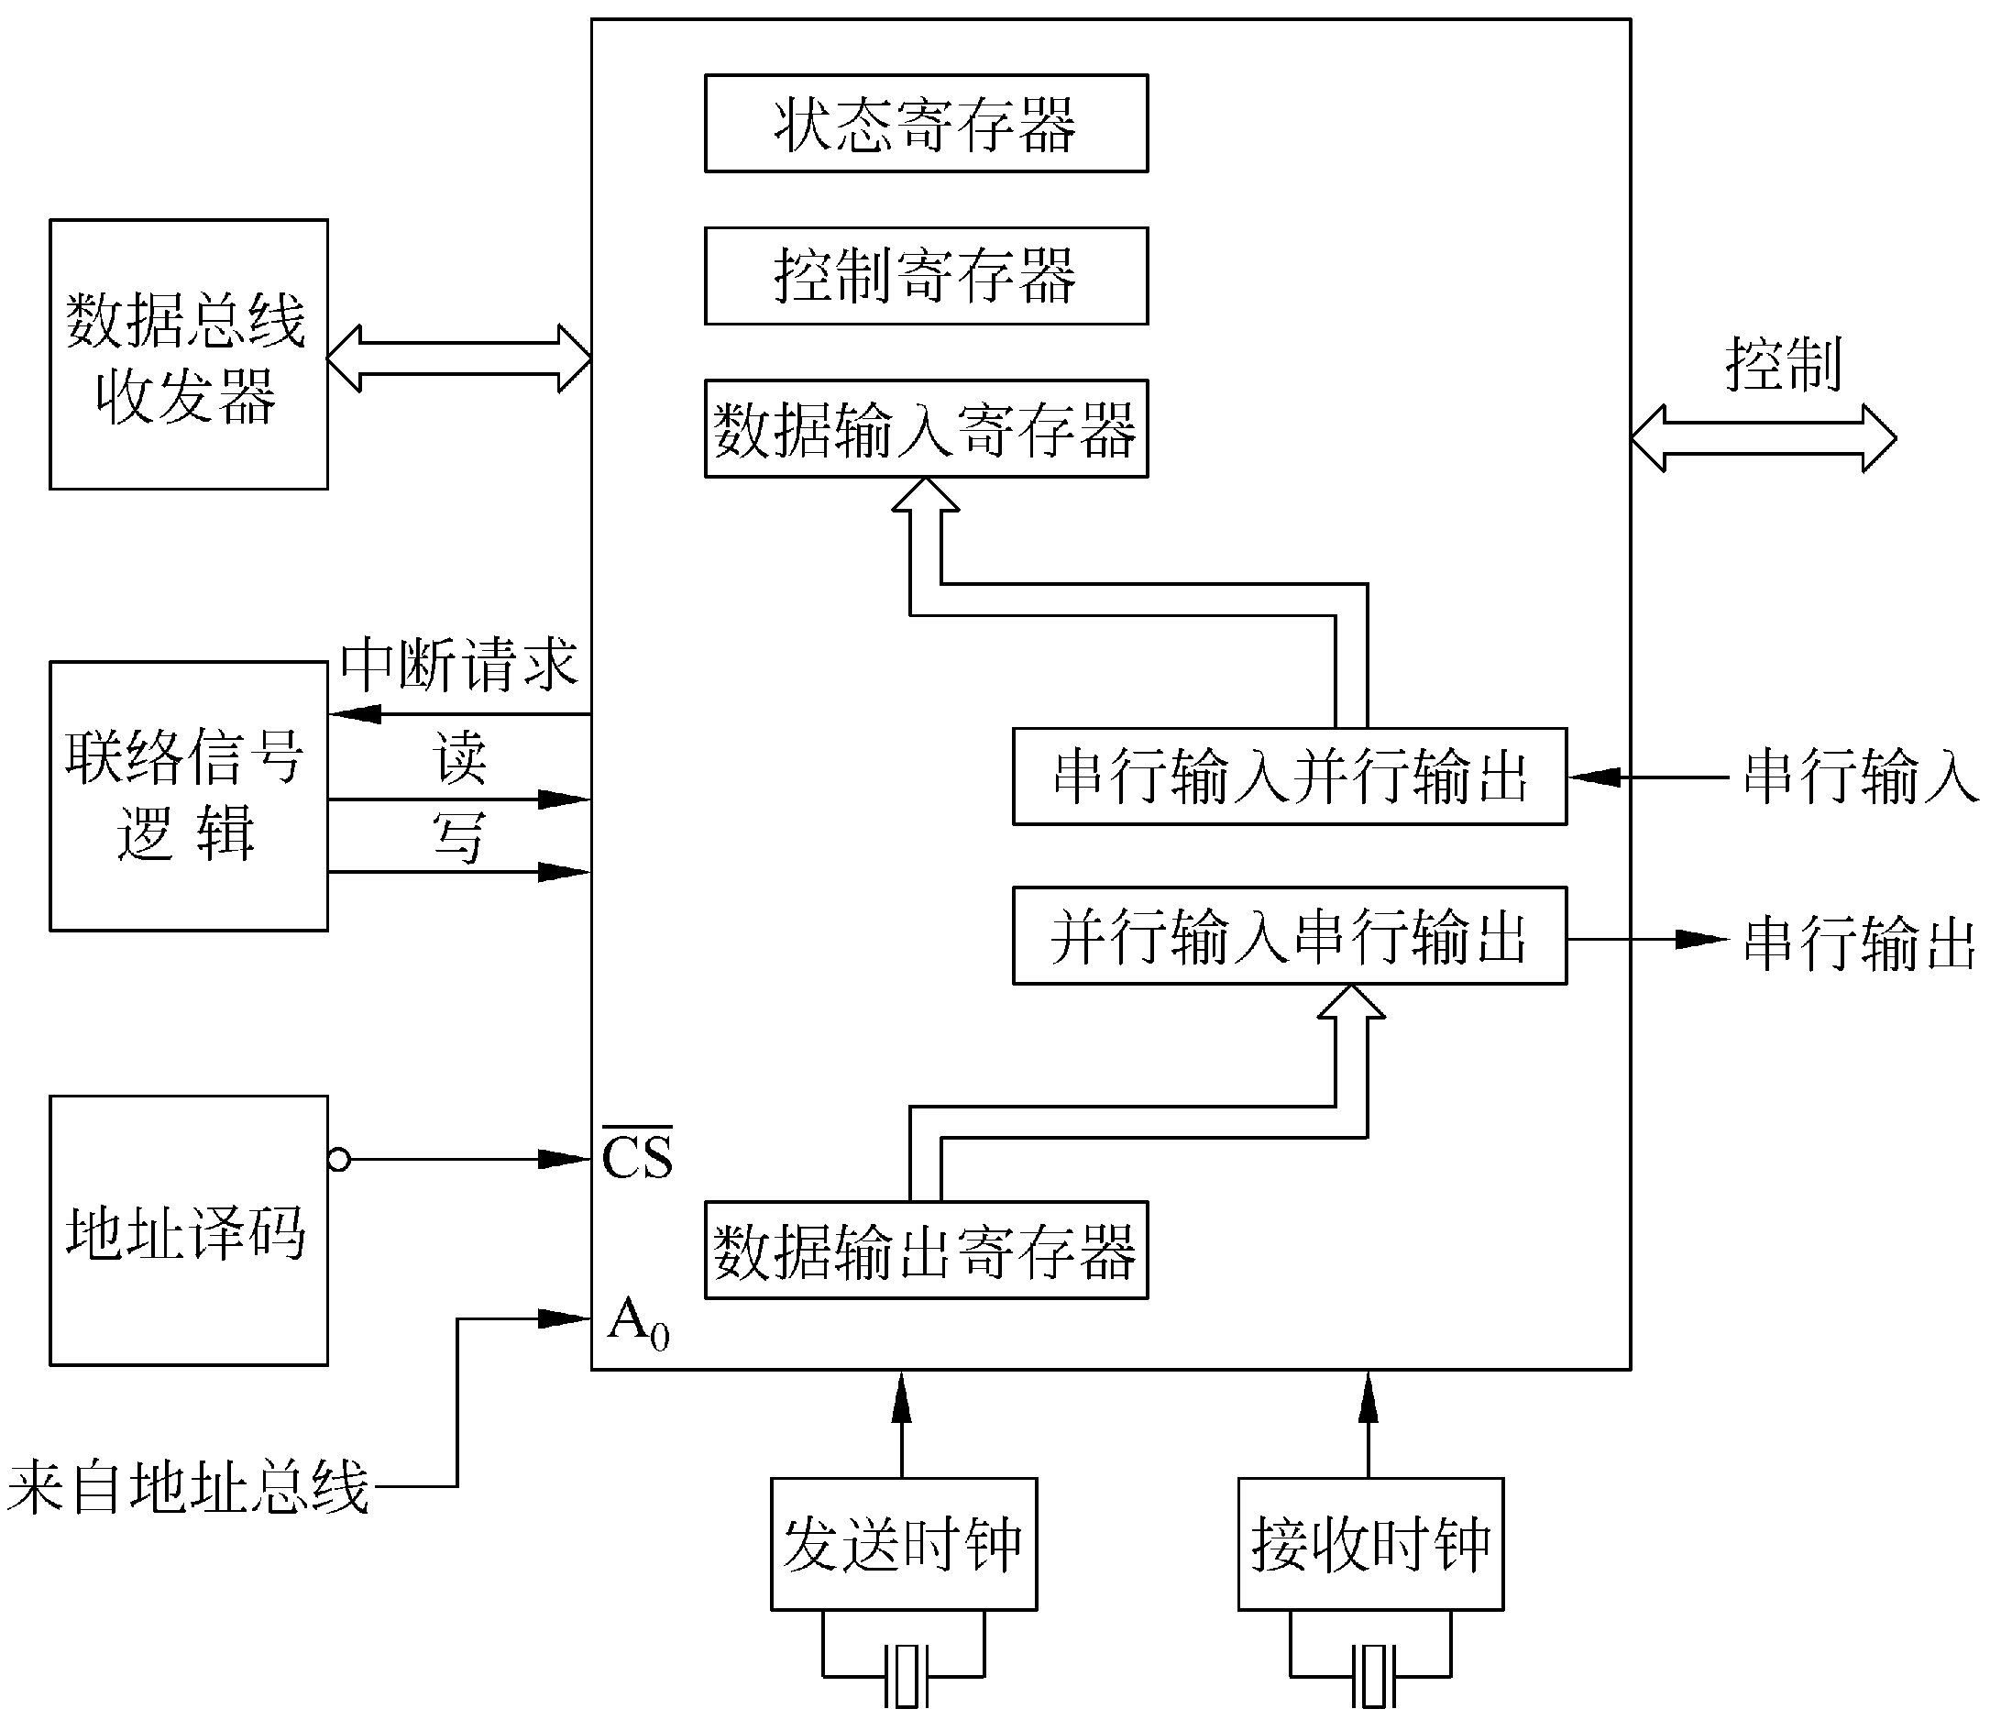
6.1串行接口和串行通信---6.1.2串行接口
传输过程中当前传输状态或某种错误
用来存放CPU送给此接口的各种控制信息，决定接口的工作方式。
1、每个寄存器的作用？
2、工作过程？
3、哪些寄存器是只读？哪 些是只写？
可编程串行接口的典型结构

Slide 18
6.2可编程串行通信接口 8251A
6.2.1 8251A的基本性能
6.2.2 8251A的基本工作原理
6.2.3 8251A的对外信号
6.2.4 8251A的编程
6.2.5 8251A编程举例
6.2.6 8251A的使用实例

Slide 19
6.2.1 8251A的基本性能
①可以工作在同步或异步方式
②同步方式下
用5、6、7或8位代表字符；
自动检测同步字符；
允许奇偶校验。
③异步方式下
用5、6、7或8位代表字符，用1位作为奇偶校验；
1个启动位；
1个、1.5个或2个停止位。

Slide 20
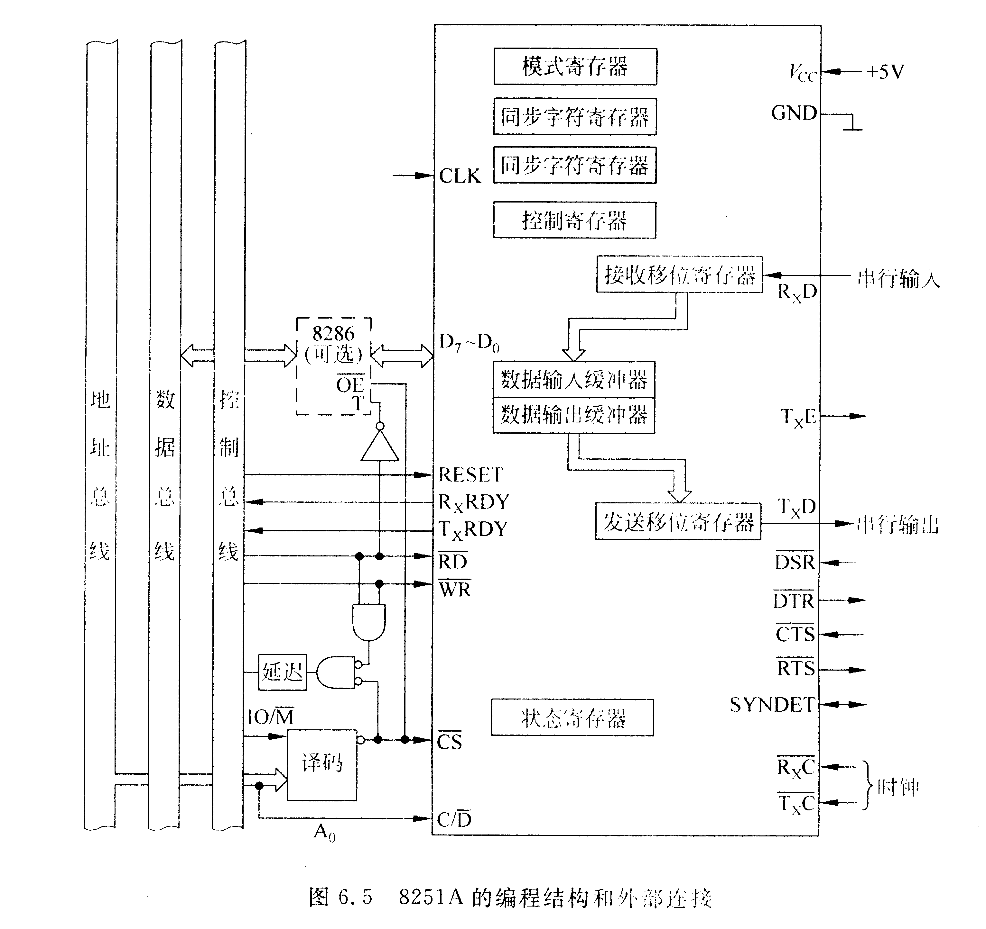
6.2.2 8251A的基本工作原理
模式寄存器的内容决定了8251A到底工作在同步模式还是工作在异步模式，还决定了所接收和发送的字符的格式
1. 8251A的编程结构
接收移位寄存器将到达RxD端的串行数据接收之后进行移位，变为8位并行数据，传送到数据输入缓冲寄存器，然后通过数据总线传送到CPU
控制寄存器用来控制8251A的工作，它的内容是由程序设置的
状态寄存器则在8251A的工作过程中为执行程序提供一定的状态信息
数据输入缓冲寄存器和数据输出缓冲寄存器使用同一个端口地址，实际上为两个端口，一个为输入端口，一个为输出端口，所以，不会混淆起来
输出数据过程中，CPU通过数据总线将数据送到8251A数据输出缓冲寄存器，再传输到发送移位寄存器。移位寄存器用移位的办法将并行数据变为串行数据，然后，从TxD端送出

Slide 21
6.2.2 8251A的基本工作原理-功能结构
8251A的内部工作原理图与引脚图
(a)内部工作原理图； (b) 引脚图

Slide 22
6.2.2 8251A的基本工作原理-功能结构
各个模块的功能：
（1）接收缓冲器
（2）接收控制电路
功能
在异步方式下，复位后寻找启动位；
消除假启动干扰；
对接收到的信息进行奇偶校验；
检测停止位。

Slide 23
6.2.2 8251A的基本工作原理-功能结构
各个模块的功能：
（3）发送缓冲器
（4）发送控制电路
功能
在异步方式下，为数据加上起始位、校验位和停止位。
在同步方式下，插入同步字符和校验位

Slide 24
6.2.2 8251A的基本工作原理-功能结构
（5）数据总线缓冲器
（6）读写控制逻辑电路
功能：
接收WR＃，写入数据和控制字。
接收RD＃，读取数据或状态字。
接收C/D＃（控制/数据信号）。
接收CLK，完成内部定时。
接收RESET。
（7）调制解调控制电路

Slide 25
6.2.2 8251A的基本工作原理--发送和接收
（1）异步方式
A.发送：
8251
外设
CTS#
TXD
从信号上看
数据输出缓冲器
①当TXEN位=1 (transmitter enable)和CTS#=0（clear to send）有效时，便开始发送。
②在发送时，发送器为每个字符加上1个起始位，并按照编程要求加上奇偶校验位以及1个、1.5个或2个停止位。数据及起始位、校验位、停止位总是在发送时钟TXC的下降沿时从8251发出。

Slide 26
当程序置允许发送位TxEN为1，并且由外设发来的对CPU请求发送信号的响应信号CTS #(clear to send)有效后，便开始发送过程
从功能上看
CPU
并行数据
发送缓冲寄存器
串行数据
发送移位寄存器
TxD
0/1
0/1
0/1
0/1
发送控制电路
加入起始位、校验位、停止位
8251
双缓冲寄存器结构，保证数据的连续发送

Slide 27
6.2.2 8251A的基本工作原理--发送和接收
B.接收，分两步。①确定起始位②采样装配
异步通信字符格式
RXD
空闲位
起始位
D0 D1 D2 D3 D4 D5 D6
校验位
停止位
空闲位
数据长度
5、6、7、8
检测到起始位的前沿时钟，接收控制电路中的计算器开始计数（计算R_{X}C的数目）
当计数到半个数位传输时间时，再次检测R_{X}D，如仍为低电平，则确定测试到起始位
对R_{X}D采样一次，接收一个数据位，然后串变并，同时进行校验，去停止位，将并行数据放入数据输入寄存器，同时发出R_{X}RDY信号给CPU.

Slide 28
6.2.2 8251A的基本工作原理--发送和接收
从功能上看
CPU
并行数据
接收缓冲寄存器
串行数据
接收移位寄存器
RxD
0/1
0/1
0/1
0/1
接收控制电路
检测接收错误，删除起始位、校验位、停止位
8251
双缓冲寄存器结构,保证数据的连续接收

Slide 29
6.2.2 8251A的基本工作原理--发送和接收
（2）同步
A.发送： ①当程序预置控制寄存器TXEN位=1 (transmitter enable)和外设向8251发送清除请求发送CTS#（clear to send，它是请求发送信号RTS#的应答信号）有效时，便开始发送。
②在发送时，发送器按照编程要求加上1个或2个同步字符，数据根据要求决定是否加上奇偶校验位。
注意：在发送数据时，如果CPU来不及把新的数据给8251， 8251的发送器会自动插入同步字符，满足数据之间不允许有空隙。

Slide 30
6.2.2 8251A的基本工作原理--发送和接收
B.接收，分两步：①检测同步字符，监测R_{X}D，来一个数据位，就接下来把它送入移位寄存器移位，然后与同步字符寄存器的内容相比，不等接收下一个，重复上述工作，相等，说明找到同步字符，SYNDET引脚（输出）升高电平，表示同步已经实现。
②接收数据位，然后移位放入输入缓冲寄存器，并在R_{X}RDY引脚上发一个信号，表示收到一个字符。这种方法称为内同步。
外同步：①同步输入端 SYNDET为高电平，维持一个进入接受时钟周期，表示同步已经实现。②与上面第二步一样。

Slide 31
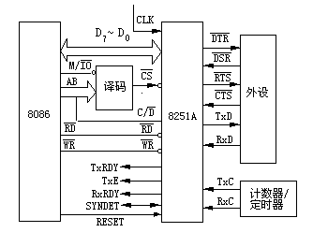
6.2.3 8251A的对外信号
分8251A与CPU和与外部设备之间两类连接信号。
1. 8251A和CPU之间的连接信号

Slide 32
连接信号可以分为四类
6.2.3 8251A的对外信号
片选信号
CS#片选信号，它由CPU的地址信号通过译码后得到。
数据信号
D₀-D₇：8位，三态，双向数据线，与系统的数据总线相连。传输CPU对8251A的编程命令字和8251A送往CPU的状态信息及数据。

Slide 33
6.2.3 8251A的对外信号
连接信号可以分为四类
读/写控制信号
RD#：读信号，低电平时， CPU当前正在从8251A读取数据或者状态信息。
WR#：写信号，低电平时， CPU当前正在往8251A写入数据或者控制信息。
C/D# ：控制/数据信号，用来区分当前读/写的是数据还是控制信息或状态信息。该信号也可看作是8251A数据口/控制口的选择信号。

Slide 34
6.2.3 8251A的对外信号
连接信号可以分为四类
收发联络信号
• TxRDY：发送器准备好信号，用来通知CPU，8251A已准备好发送一个字符。
• TxE：发送器空信号，TxE为高电平时有效，用来表示此时8251A发送器中并行到串行转换器空，说明一个发送动作已完成。同步方式时，CPU来不及向8251发送数据时，发送器根据TxE=1，填充同步字符。

Slide 35
6.2.3 8251A的对外信号
• RxRDY：接收器准备好信号，用来表示当前8251A已经从外部设备接收到一个字符，等待CPU来取走。因此，在中断方式时，RXRDY可用来作为中断请求信号；在查询方式时，RXRDY可用来作为查询信号。
• SYNDET：同步检测信号，只用于同步方式

Slide 36
2．8251A与外部设备之间的连接信号
6.2.3 8251A的对外信号
分为两类：
(1) 收发联络信号
DTR# ：数据终端准备好信号，通知外部设备，CPU当前已经准备就绪。
DSR#：数据设备准备好信号，表示当前外设已经准备好。

Slide 37
2．8251A与外部设备之间的连接信号
6.2.3 8251A的对外信号
RTS#：请求发送信号，表示CPU已经准备好发送。
CTS# ：允许发送信号，是对RTS#的响应信号，由外设送往8251A。
注意：CPU通过软件对控制寄存器的DTR和RTS置1，可以使8251的DTR#和RTS#输出有效电平，是控制信息。DSR#和CTS#是外设通过8251传给CPU的状态信息。
问：1、你是否感觉到这4个联络信号好像只与发送有关，而与接收无关？
2、在具体的应用中，我们可以赋予某个信号特定的物理意义吗？

Slide 38
6.2.3 8251A的对外信号
实际使用时，①当外设不需要联络信号时，这4个信号中通常只有CTS#必须为低电平（CTS#=0时，TXRDY=1），其它3个信号可以悬空。
②这4个信号还可以被赋予不同的物理意义。
例如：系统通过8251A和一个串行打印机相连，那么，/DTR为有效电平可能表示CPU往打印机发送一个选通信 号，而/DSR的含义可能代表打印机有空，通知CPU可以发送要打印的数据。对另一个外设来说，这两个信号的物理意义又和那个外设的物理动作有关。

Slide 39
2．8251A与外部设备之间的连接信号
6.2.3 8251A的对外信号
数据信号
• TxD：发送器数据输出信号。当CPU送往8251A的并行数据被转变为串行数据后，通过TxD送往外设。
• RxD：接收器数据输入信号。用来接收外设送来的串行数据，数据进入8251A后被转变为并行方式。

Slide 40
3. 时钟、电源和地
6.2.3 8251A的对外信号
CLK：时钟输入，用来产生8251A器件的内部时序。
同步方式下，大于接收数据或发送数据的波特率的30倍
异步方式下，则要大于数据波特率的4.5倍。

Slide 41
3. 时钟、电源和地
6.2.3 8251A的对外信号
TxC：发送器时钟输入，用来控制发送字符的速度。
同步方式下，TxC的频率等于字符传输的波特率，
异步方式下，TxC的频率可以为字符传输波特率的1 倍、16倍或者64倍。

Slide 42
3. 时钟、电源和地
6.2.3 8251A的对外信号
RxC:接收器时钟输入，用来
控制接收字符的速度，
和TxC一样。
实际使用时，RxC和TxC往往连在一起，由同一个外部时钟来提供，
VCC：电源输入
GND：地

Slide 43
6.2.4 8251A的编程
1、8251A的初始化
8251A初始化的约定 ：
复位后，用奇地址写入的值送模式寄存器。
若为同步模式，接着往奇地址端口输出的字节为同步字符。
此后，除复位命令，往奇地址写入的值将送到控制寄存器，往偶地址端口写入的值送到数据输出寄存器。

Slide 44
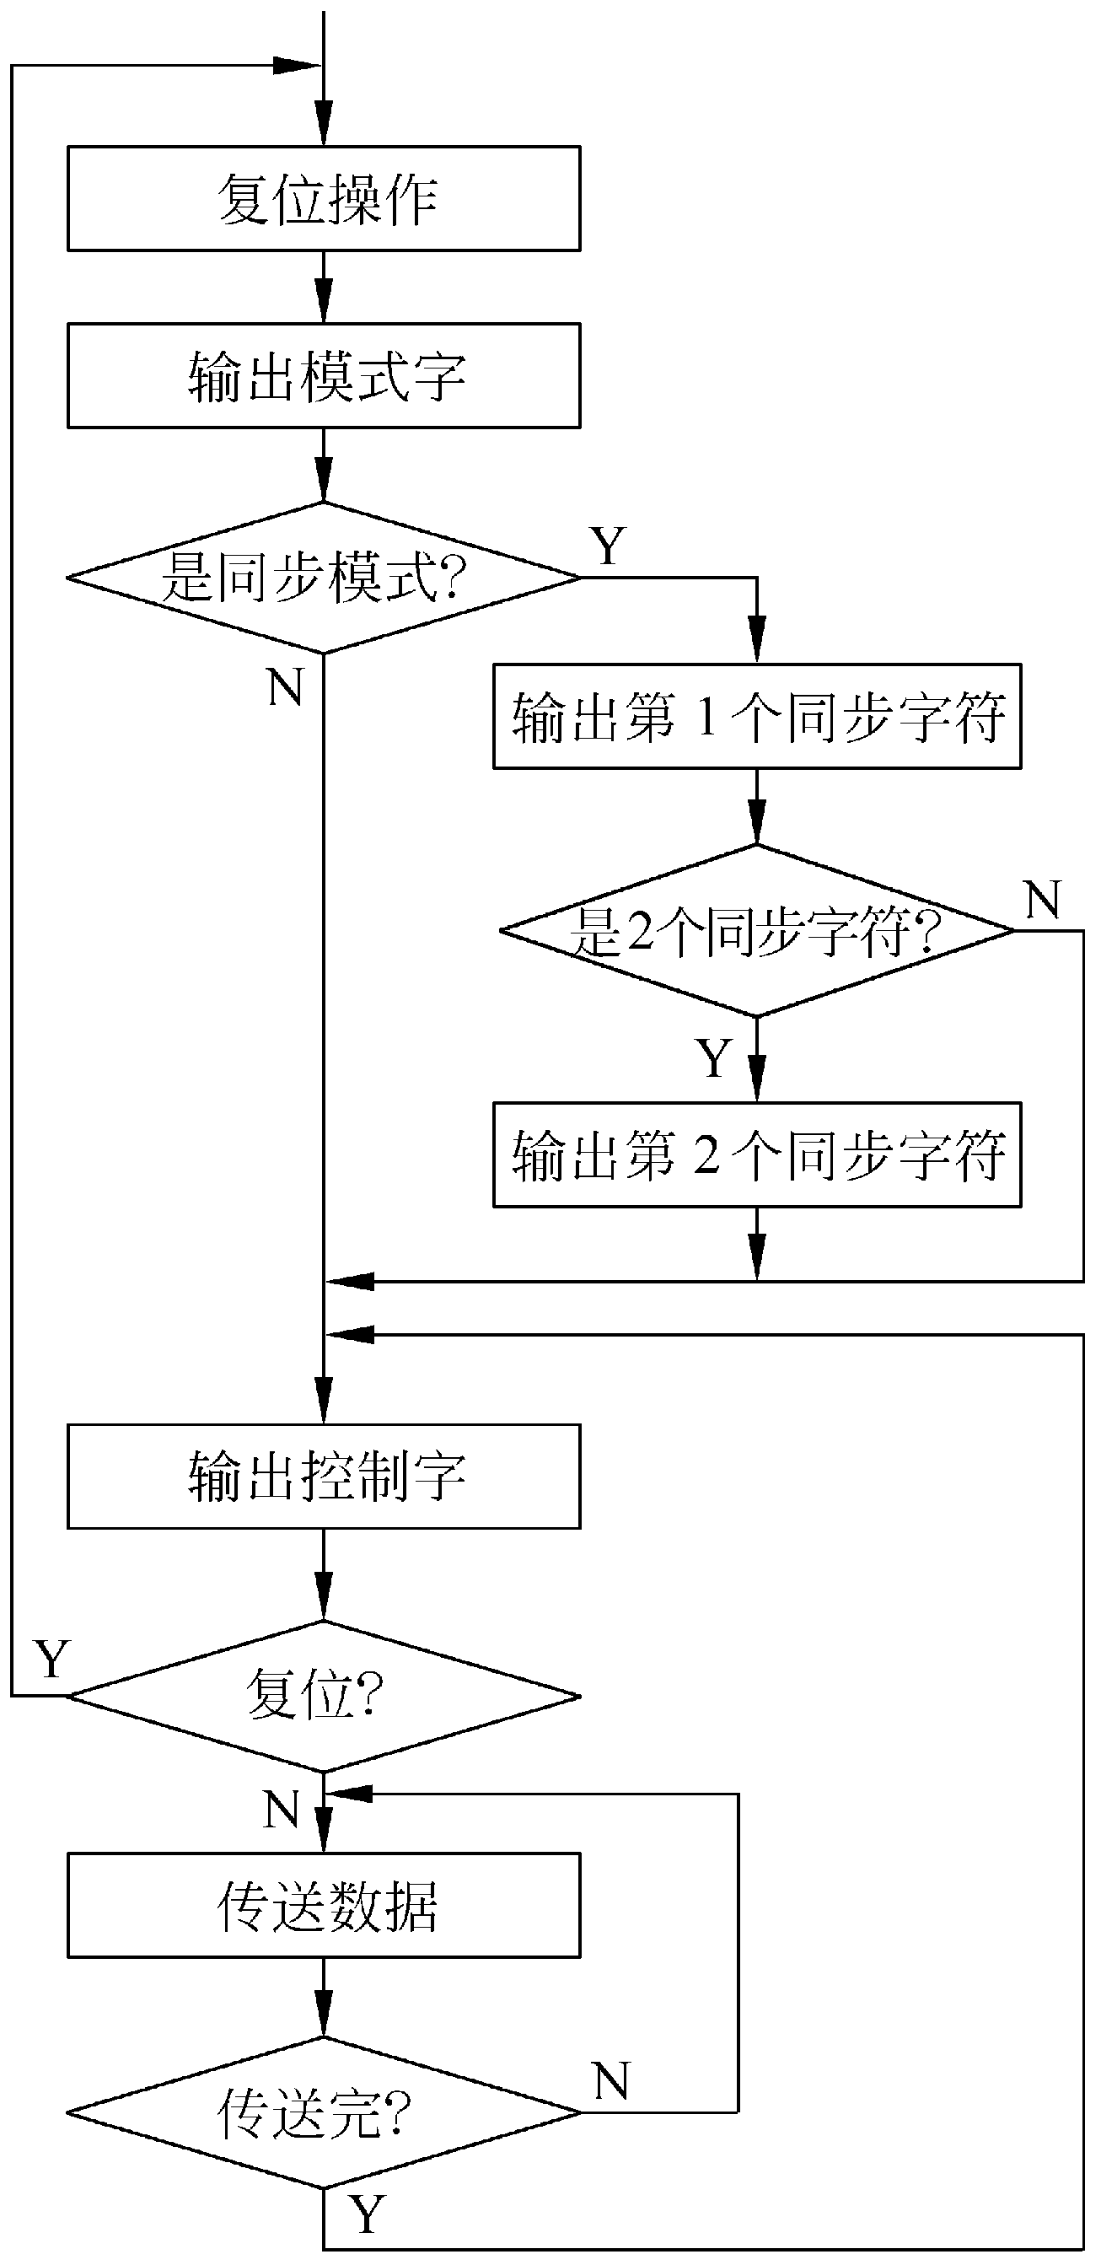
6.2.4 8251A的编程
8251A的初始化流程图

Slide 45
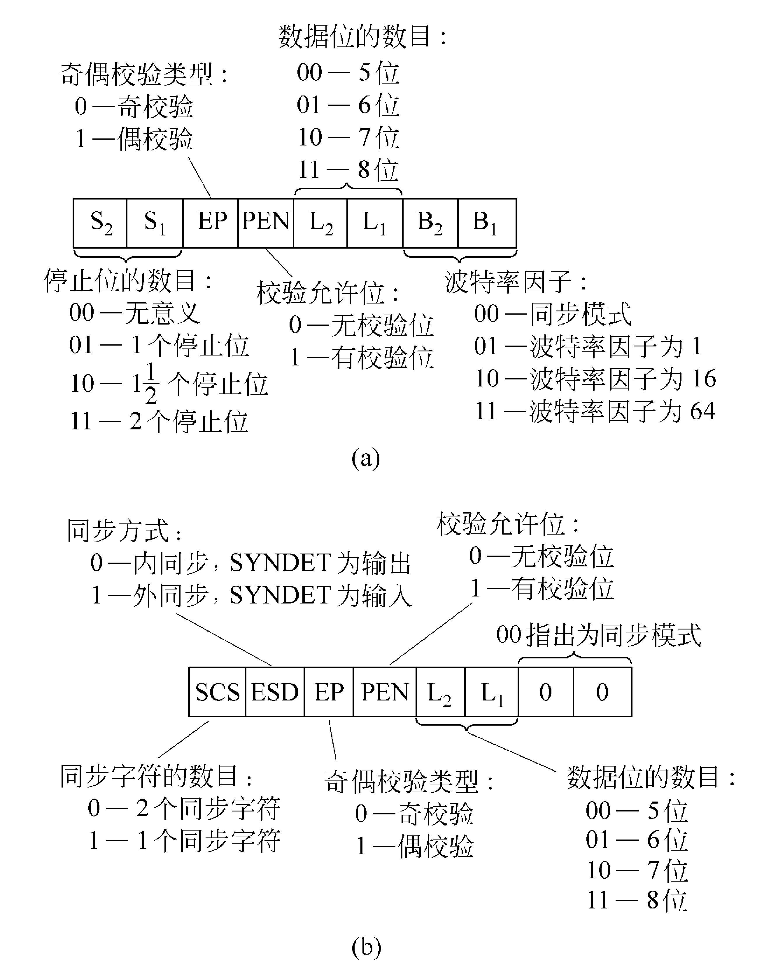
6.2.4 8251A的编程
2. 模式寄存器的格式
8251A模式寄存器的格式(a) 异步模式

Slide 46
6.2.4 8251A的编程
图为8251A模式寄存器的格式(b) 同步模式

Slide 47
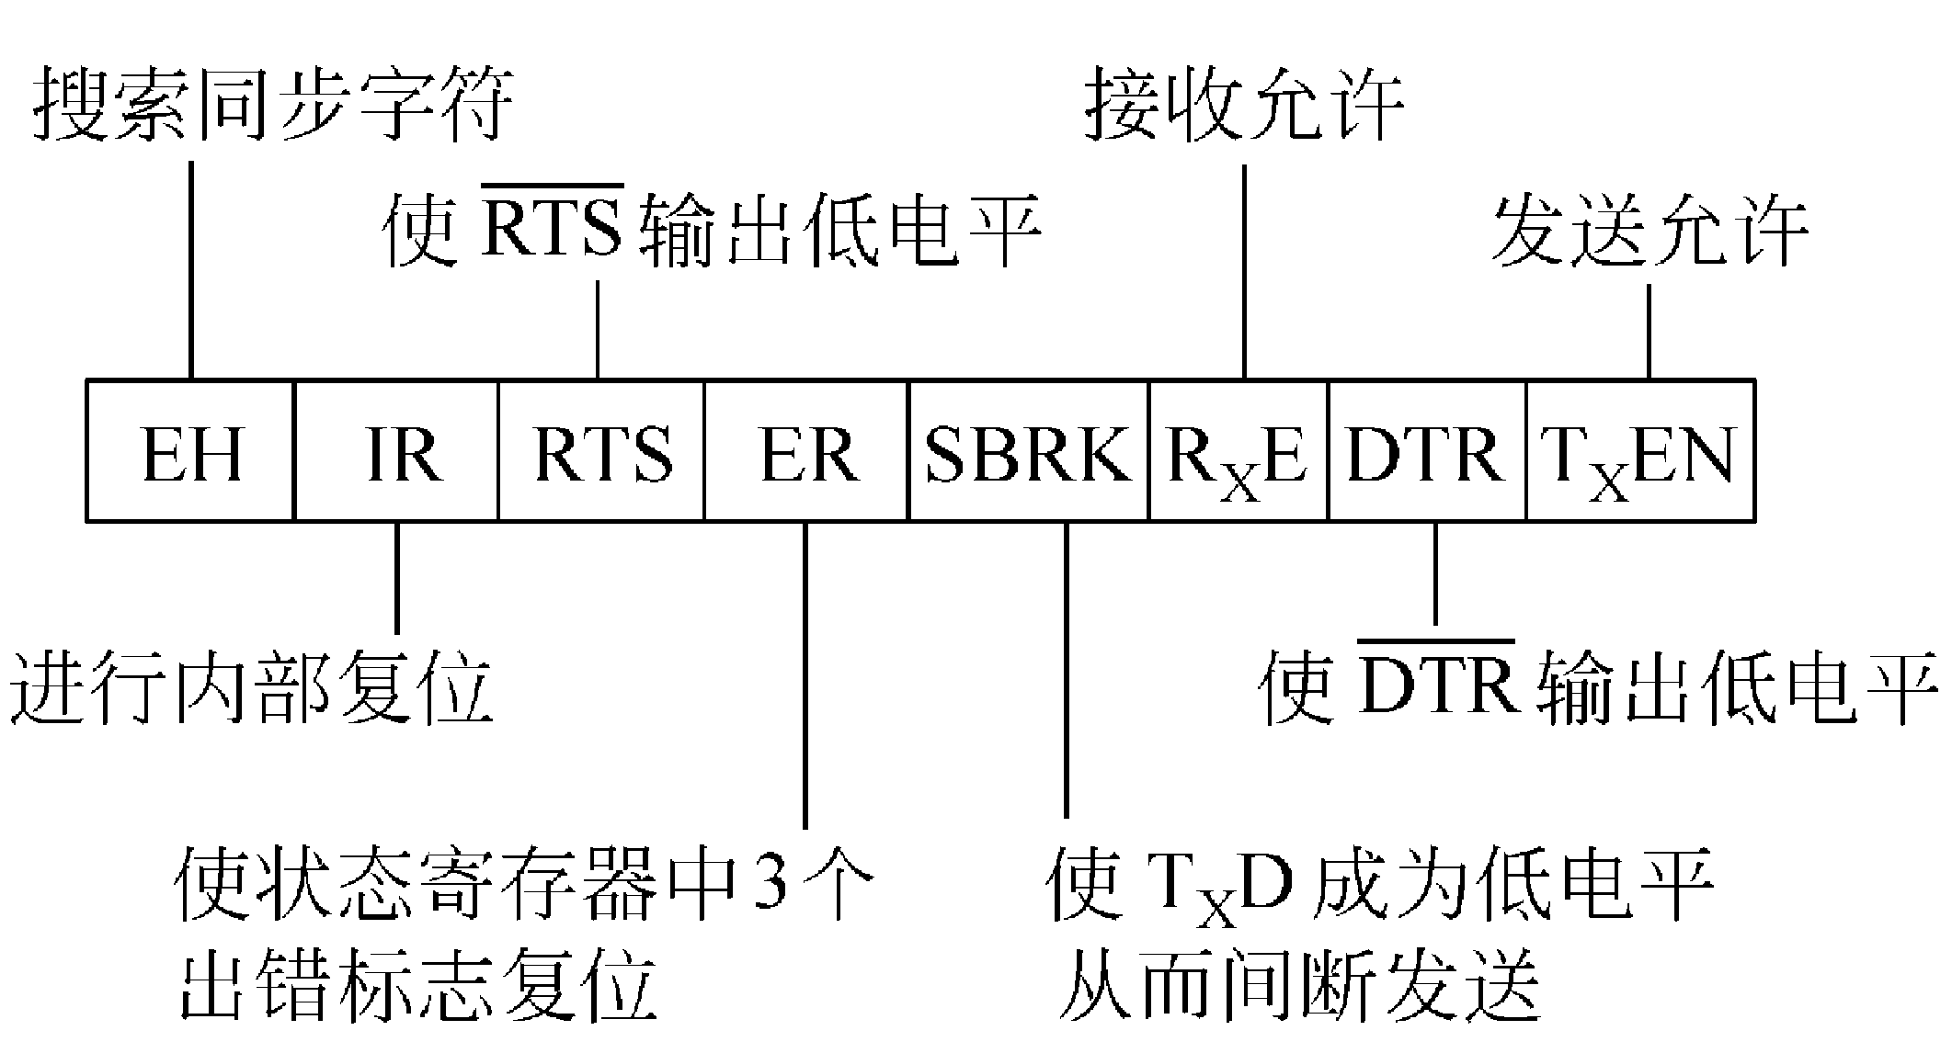
6.2.4 8251A的编程
3、控制寄存器的格式

Slide 48
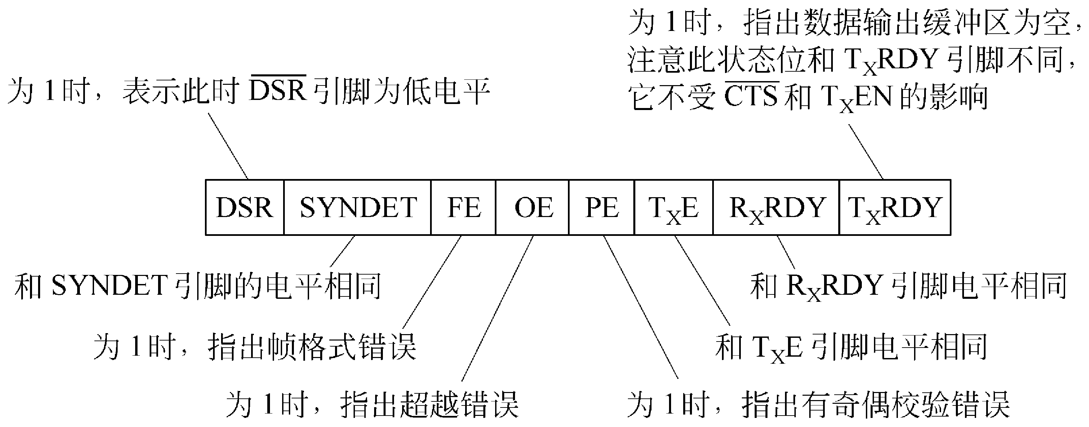
6.2.4 8251A的编程
4、状态寄存器的格式
状态位TXRDY=1表示发送缓冲器已空。而引脚TXRDY=1表示发送缓冲器空·CTS·TXEN=1
帧错误：FE(Frame Error)；溢出错误：OE(Overflow Error);奇偶错误：PE(Parity Error)

Slide 49
6.3.5 8251A编程举例
异步模式下的初始化程序举例
同步模式下的初始化程序举例
利用状态字进行编程的举例

Slide 50
地址说明
6.3.5 8251A编程举例
关于8位接口芯片和16位数据总线的连接问题
8086CPU有一个必须遵守的约定，即低8位数据线总是与偶地址存储单元或端口关联，而高8位数据线总是与奇地址存储单元或端口关联，为满足这一要求，连接时在硬件上将总线的A₁与8251A的C/D#引脚相连接，而在软件设计时用连续的偶地址代替端口的奇偶地址，就解决了8位接口芯片与16位数据总线的连接．

Slide 51
6.3.5 8251A应用举例
对于CPU来说是偶地址，对于接口是奇地址
1．异步模式下的初始化程序举例
设8251A工作在异步模式，波特率系数(因子)为16，7个数据位/字符，偶校验，2个停止位，发送、接收允许，设端口地址为0042H。完成初始化程序。
分析：根据题目要求，可以确定模式字为：11111010B 即FAH
而控制字为：00110111B 即37H

Slide 52
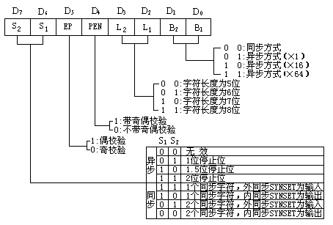



6.3.5 8251A应用举例
波特率因子为16，7个数据位/字符，
偶校验，2个停止位，发送、接收允许

Slide 53
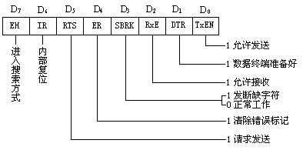


6.3.5 8251A应用举例
发送、接收允许

Slide 54
6.3.5 8251A应用举例
初始化程序如下：
MOV AL， 0FAH ；送模式字
OUT 42H， AL ；异步方式，7位/
字符，偶校验，
2个停止位
MOV AL， 37H ；设置控制字，使
发送、接收允许，
清出错标志，使
OUT 42H， AL ； 有效

Slide 55
2．同步模式下初始化程序举例
6.3.5 8251A应用举例
设端口地址为42H，采用内同步方式，2个同步字符（设同步字符为16H），偶校验，7位数据位/字符
根据要求，确定模式字为：00111000B 即38H
控制字为：10010111B 即97H。它使8251A对同步字符进行检索；同时使状态寄存器中的3个出错标志复位；此外，使8251A的发送器启动，接收器也启动；控制字还通知8251A，CPU当前已经准备好进行数据传输。

Slide 56
6.3.5 8251A应用举例
采用内同步方式，2个同步字符（同步字
符为16H），偶校验，7位数据位/字符

Slide 57
6.3.5 8251A应用举例
对同步字符进行检索；使3个出错标志复位；使8251A的发送器启动，接收器也启动；数据终端准备好。

Slide 58
6.3.5 8251A应用举例
具体程序段如下：
MOV AL，38H ；设置模式字，同步模式，
用2个同步字符，
OUT 42H，AL ； 7个数据位，偶校验
MOV AL，16H
OUT 42H，AL ；送同步字符16H
OUT 42H，AL
MOV AL， 97H ；设置控制字，使发送器和
接收器启动
OUT 42H，AL

Slide 59
3．利用状态字进行编程的举例
6.3.5 8251A应用举例
先对8251A进行初始化，然后对状态字进行测试，以便输入字符。本程序段用来输入80个字符。
分析：8251A的控制和状态端口地址为42H，数据输入和输出端口地址为40H。字符输入后，放在BUFFER标号所指的内存缓冲区中。
具体的程序段如下：

Slide 60

6.3.5 8251A应用举例
MOV AL，0FAH
OUT 42H，AL
MOV AL，35H
OUT 42H，AL
MOV DI，0
MOV CX，80
B：IN AL，42H
TEST AL，02H
JZ B
IN AL，40H
MOV BX，OFFSET BUFFER
MOV [BX+DI]，AL
INC DI
IN AL，42H
TEST AL，38H
JNZ E
LOOP B
JMP EXIT
E： CALL ERR-OUT
EXIT：……

Slide 61
补充：
串行接口标准 指的是计算机或终端(数据终端设备DTE（Data Terminal Equipment) )的串行接口电路与调制解调器MODEM等(数据通信设备DCE（Data Communication Equipment) )之间的连接标准。
RS-232C标准
RS-323C标准是美国EIA(电子工业联合会）与BELL等公司一起开发的1969年公布的通信协议。 RS-232C是这样一种标准接口，并未考虑计算机系统的应用要求。但目前它又广泛地被借来用于计算机（更准确的说，是计算机接口）与终端或外设之间的近端连接标准。显然，这个标准的有些规定及和计算机系统是不一致的，甚至是相矛盾的。

Slide 62
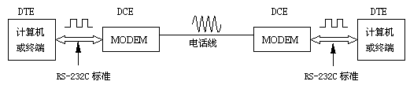
微型计算机之间的串行通信是按照RS-232C标准设计的接口电路实现的。使用一根电话线进行通信，使计算机和MODEM之间连接。其连接及通信原理如下图所示

Slide 63
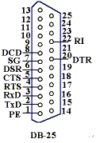
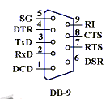
RS-232C是一种标准接口，D型插座，采用25芯引脚或9芯引脚的连接器，如下图 ：

Slide 64
（1）发送引脚信号
DSR#（第6脚）：数据装置就绪(即MODEM准备好)，输入。表示调制解调器可以使用，该信号有时直接接到电源上，这样当设备连通时即有效。
RTS#（第4脚）：请求发送，输出。计算机通过此引脚通知MODEM，要求发送数据。
CTS#（第5脚）：允许发送，输入。发出作为对RTS#的回答，计算机才可以进行发送数据。

Slide 65
（2）接收引脚信号
CD（第8脚）：载波检测(接收线信号测定器)，输入。表示MODEM已与电话线路连接好。
• RI（第22脚）：振铃指示，输入。MODEM若接到交换台送来的振铃呼叫信号，就发出该信号来通知计算机或终端。
• DTR#（第20脚）：数据终端就绪，输出。计算机收到RI信号以后，就发出信号到MODEM作为回答，以控制它的转换设备，建立通信链路。

Slide 66
8.3 串行总线标准—RS-232C
DTE与 DCE之间的接口标准

Slide 67
电气信号特性
RS-232C采用负逻辑电平。规定：
(1) MARK“传号”(逻辑1)
为-3 V~-15 V
(2) SPACK“空号”(逻辑0) 规定为
+3 V~+15 V；

Slide 68
RS-232C总线接收器和发送器的连接方法

Slide 69
1. 接口特性
BD-25连接器机械图

Slide 70
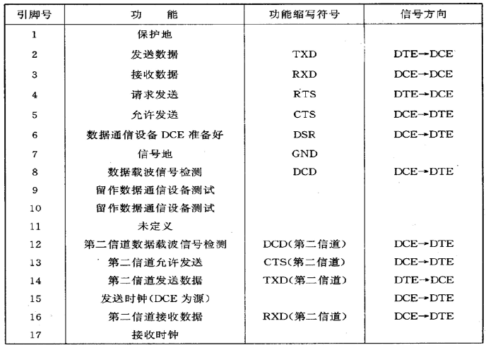
RS-232C连接器引脚功能定义

Slide 71
RS-232C连接器引脚功能定义-续表

Slide 72
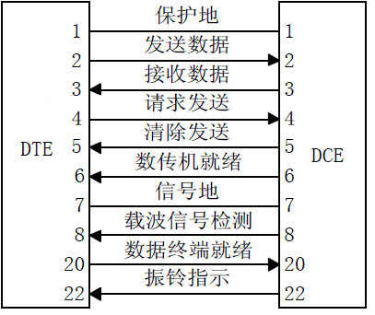
RS-232C常用引脚

Slide 73
6.3 并行通信和并行接口
并行通信：
一次传送一个字长的数据。
传输速度快、信息率高、用电缆多。
适合于外部设备与微机之间进行近距离、大量和快速的信息交换
例如：微机与并行接口打印机、磁盘驱动器

Slide 74
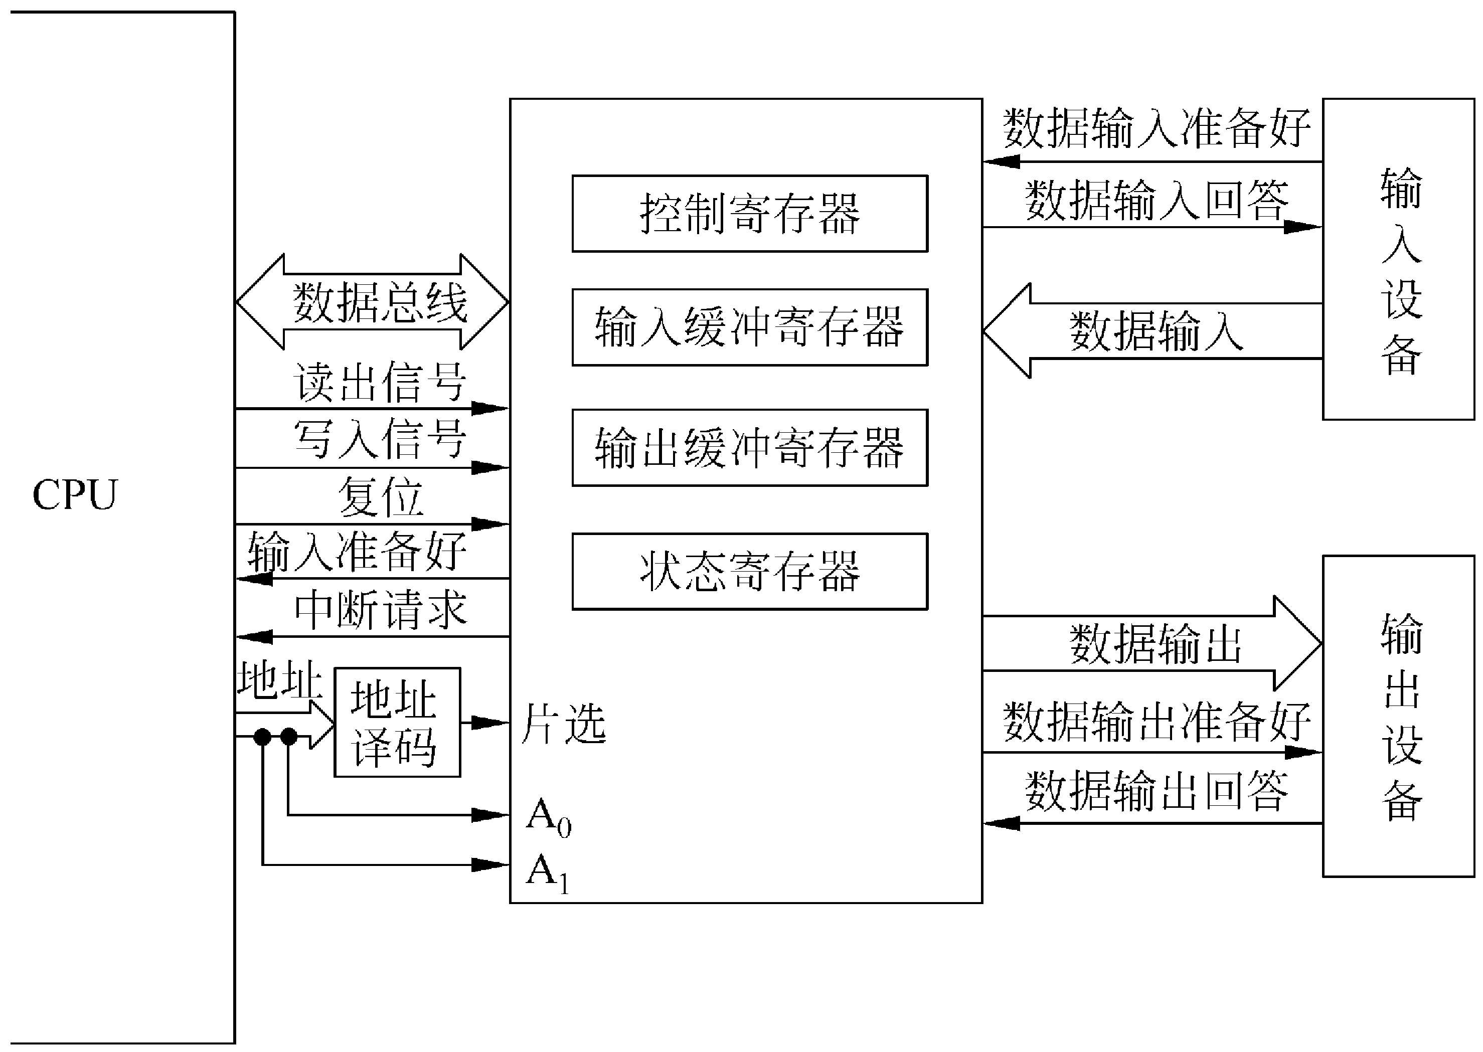
典型的并行接口和外设连接的示意图

Slide 75
6.4 可编程并行通信接口8255A
Intel系列的并行接口芯片。
可编程、通过软件设置工作方式。
连接外部设备时，通常不需外部电路。

Slide 76
6.4 可编程并行通信接口8255A
8255A的内部结构
8255A的芯片引脚信号
8255A的控制字
8255A的工作方式

Slide 77
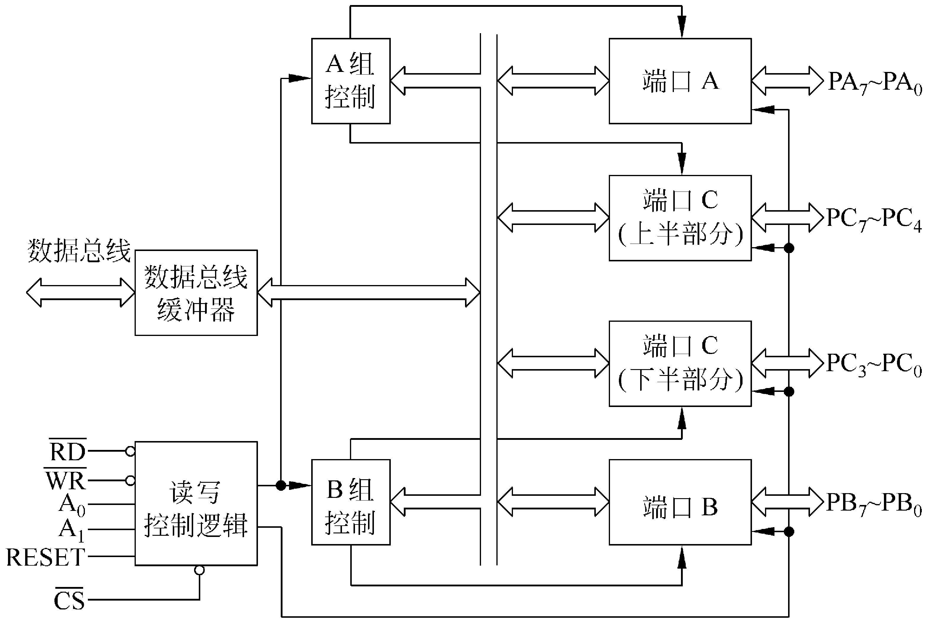
6.4.1 8255A的内部结构
8255A的内部结构图

Slide 78
1. 数据端口A、B、C
（1）端口A对应
1个8位数据输入锁存器
1个8位数据输出锁存器/缓冲器。
（2）端口B对应
1个8位数据输入缓冲器
1个8位输出锁存器/缓冲器。
（3）端口C对应
1个8位数据输入缓冲器
1个8位输出锁存器/缓冲器。

Slide 79
1. 数据端口A、B、C
通常使用方法：
端口A、B作为独立的输入或者输出端口
端口C配合端口A、B

Slide 80
2. A组控制和B组控制
（1）A组控制电路
控制端口A和端口C的高4位的工作方式和读写操作。
（2）B组控制电路
控制端口B和端口C的低4位的工作方式和读写操作。

Slide 81
3. 读写控制逻辑电路
功能：管理数据传输过程。
CS#-片选信号
A₀、A₁-端口选择信号
RD#-读信号
WR#-写信号
RESET-复位信号

Slide 82
4. 数据总线缓冲器
双向三态8位数据缓冲器
功能：通过它与系统数据总线相连。

Slide 83
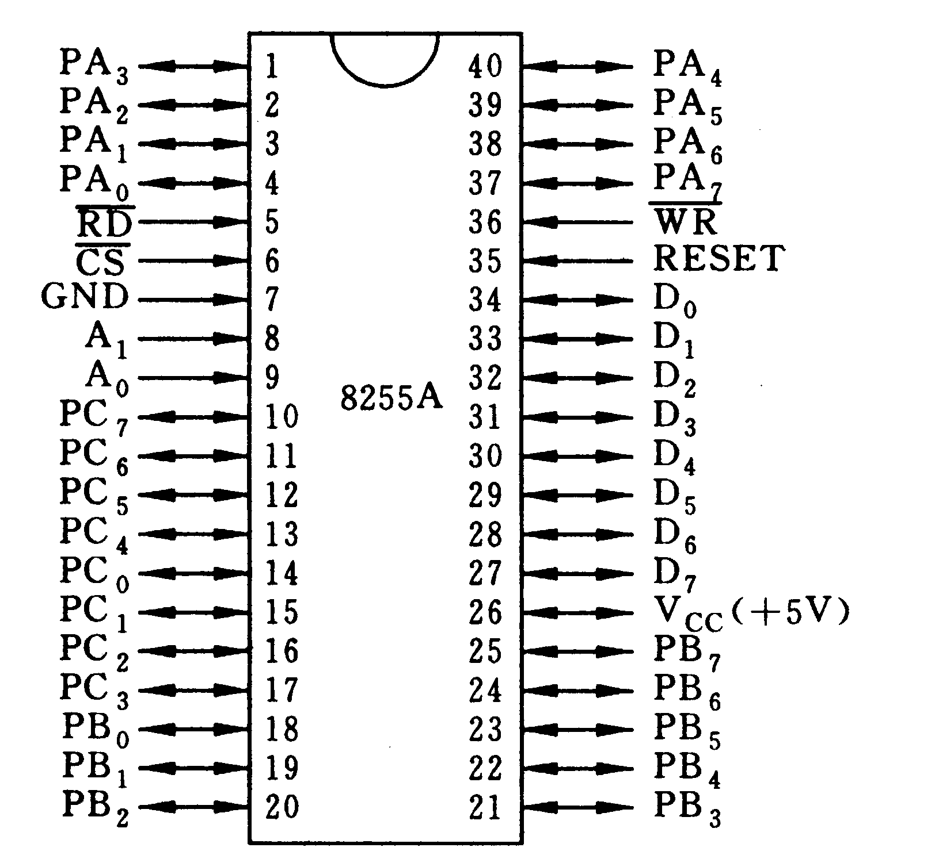
6.4.2 8255A的芯片引脚信号
1. 和外设一边相连的信号
PA₇～PA₀——A端口数据信号
PB₇～PB₀——B端口数据信号
PC₇～PC₀——C端口数据信号

Slide 84
2. 和CPU一边相连的信号
RESET 复位信号，高电平有效
D₇～D₀ 数据线
CS# 片选信号
RD# 读出信号
WR# 写入信号
A₁、A₀ 端口选择信号
3个数据端口和1个控制端口：
0 0 A端口
0 1 B端口
1 0 C端口
1 1 控制端口

Slide 85
CS# | A₁ | A₀ | RD# | WR# | 传输说明
0 | 0 | 0 | 0 | 1 | 数据从端口A送数据总线
0 | 0 | 1 | 0 | 1 | 数据从端口B送数据总线
0 | 1 | 0 | 0 | 1 | 数据从端口C送数据总线
0 | 0 | 0 | 1 | 0 | 数据从数据总线送端口A
0 | 0 | 1 | 1 | 0 | 数据从数据总线送端口B
0 | 1 | 0 | 1 | 0 | 数据从数据总线送端口C
0 | 1 | 1 | 1 | 0 | 如D₇为1，则由数据总线往控制寄存器写入控制字；如D₇为0，则由数据总线输入的数据作为对C端口的置1/置0命令。
1 | * | * | * | * | D₇~D₀进入高阻状态
0 | 1 | 1 | 0 | 1 | 非法的信号组合
0 | * | * | 1 | 1 | D₇~D₀进入高阻状态

Slide 86
6.4.3 8255A的控制字
控制字分为两类：
各端口的方式选择控制字；
C端口按位置1/置0控制字。

Slide 87
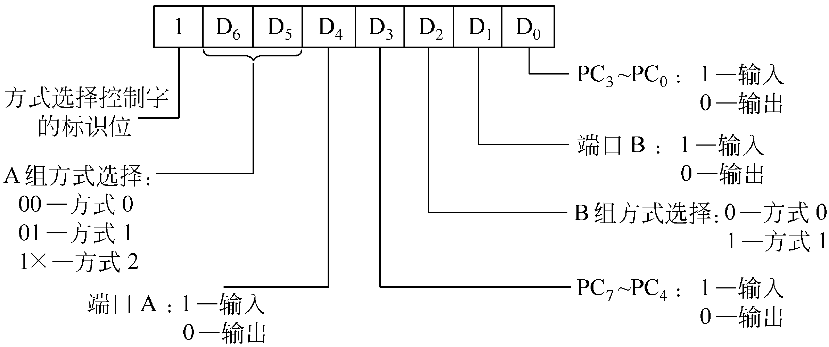
1. 方式选择控制字

Slide 88
方式选择控制字
8255A方式选择注意：
有三种基本工作方式：
方式0——基本的输入输出方式
方式1——选通的输入输出方式
方式2——双向传输方式
只有端口A能工作在方式2
同一组的两端口可分别工作在输入和输出方式

Slide 89
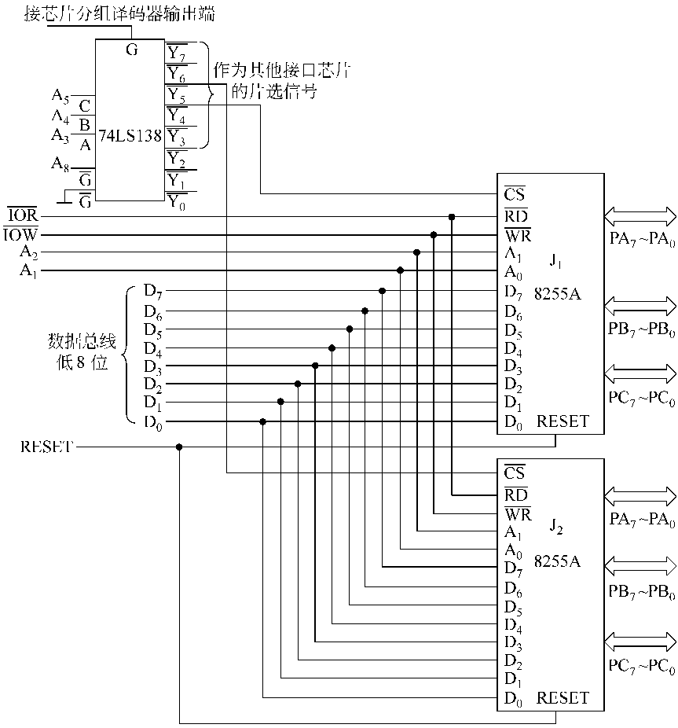
方 式 选 择 控 制 字 举 例

Slide 90
8255A的端口地址
A₈ | A₇ | A₆ | A₅ | A₄ | A₃ | A₂ | A₁ | A₀ | 地址
0 | 1 | 1 | 1 | 0 | 0 | 0 | 0 | 0 | 00E0H
0 | 1 | 1 | 1 | 0 | 0 | 0 | 1 | 0 | 00E2H
0 | 1 | 1 | 1 | 0 | 0 | 1 | 0 | 0 | 00E4H
0 | 1 | 1 | 1 | 0 | 0 | 1 | 1 | 0 | 00E6H
0 | 1 | 1 | 1 | 0 | 1 | 0 | 0 | 0 | 00E8H
0 | 1 | 1 | 1 | 0 | 1 | 0 | 1 | 0 | 00EAH
0 | 1 | 1 | 1 | 0 | 1 | 1 | 0 | 0 | 00ECH
0 | 1 | 1 | 1 | 0 | 1 | 1 | 1 | 0 | 00EEH

Slide 91
J₁各端口的工作方式设定
端口A 方式0， 输出
端口B 方式0， 输入
端口C的高4位 输出
端口C的低4位 输入
1
0
0
0
0
0
1
1

Slide 92
J₂各端口的工作方式设定
端口A 方式0，输入
端口B 方式1，输出
端口C的高4位 输出
端口C的低4位 配合端口B工作
1 | 0 | 0 | 1 | 0 | 1 | 0 | 0

Slide 93
设置方式控制字的指令
MOV AL，83H
MOV DX，00E6H
OUT DX，AL
MOV AL，94H
MOV DX，00EEH
OUT DX，AL

Slide 94
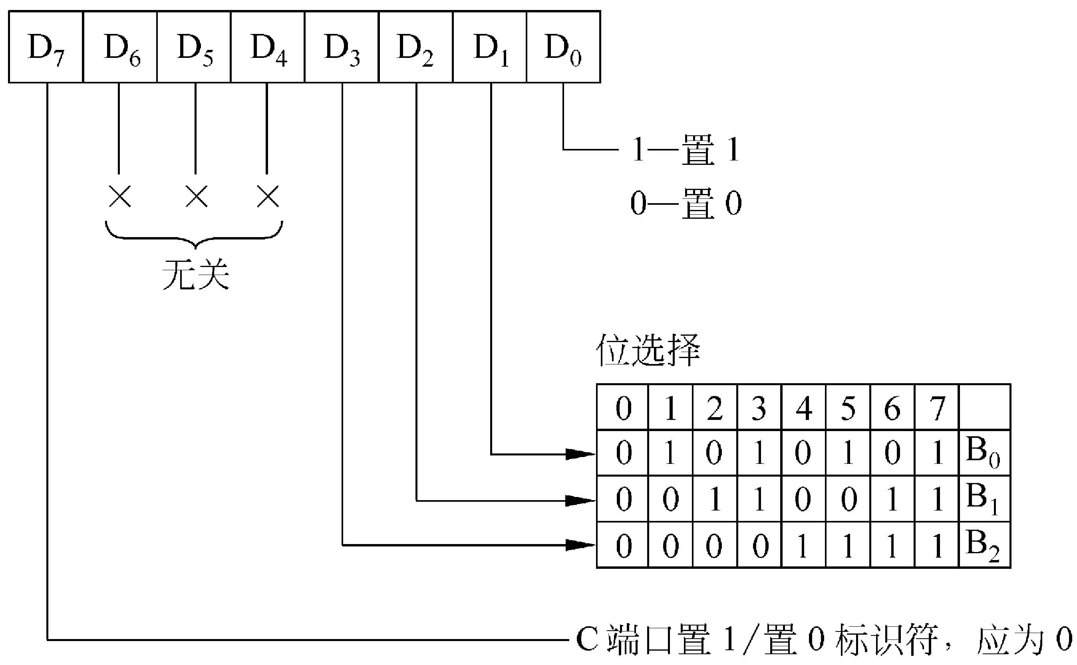
2. 端口C置1/置0控制字

Slide 95
2. 端口C置1/置0控制字
置1/置0控制字注意：
必须写入控制端口
D₀位决定置1或置0
D₃、D₂、D₁位决定了对哪一位操作
D₇位必须为0

Slide 96
置1/置0控制字程序
MOV AL，0FH
MOV DX，00EEH
OUT DX，AL
MOV AL，06H
OUT DX，AL
；对PC₇进行置1操作
；对PC₃进行置0操作

Slide 97
思考题：
按下述要求对8255A进行初始化。要求A口设定为输出数据，工作方式为方式0；B口设定为输入数据，工作方式为方式1；C口设定为高四位输入，低四位输出。(地址为200H~203H)
MOV DX , 203H ；8255控制口地址送DX
MOV AL ,8EH ；写工作方式控制字10001110B
OUT DX , AL ；控制字送到控制口

Slide 98
思考题：
要求通过8255A芯片C口的PC₂位产生一个方脉冲信号。（地址为200H~203H)
MOV DX，203H ；控制口地址送DX
AA∶ MOV AL，05H ；对PC₂置位的控制字
OUT DX，AL
CALL DELAY1 ；调用延时程序（省略）
MOV AL，04H ；对PC₂复位的控制字
OUT DX，AL
CALL DELAY2 ；调用延时程序（省略）
JMP AA

Slide 99
6.4.4 8255A的工作方式
方式0：基本输入输出方式
适用于无条件传送和查询方式的接口电路
方式1：选通输入输出方式
适用于查询和中断方式的接口电路
方式2：双向选通传送方式
适用于双向传送数据的外设
适用于查询和中断方式的接口电路

Slide 100
方式0：基本输入输出方式
(1) 方式0的工作特点
端口可作为输入口，也可作为输出口，各端口之间没有规定必然的联系。
可以有16种不同的组合，适用于多种不同的场合。

Slide 101
方式0：基本输入输出方式
(2) 方式0的输入输出时序
在方式0读取数据条件：
发出读信号前，先发出地址信号，启动8255A
输入数据要领先于读信号

Slide 102
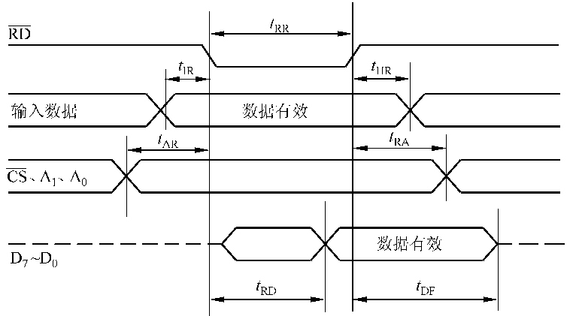
图6.20 方式0的输入时序

Slide 103
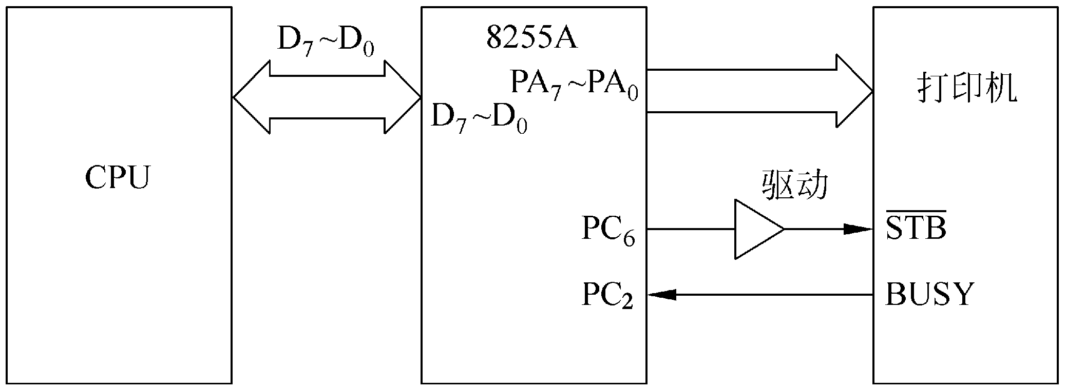
方式0：基本输入输出方式
(3) 8255A工作于方式0的应用举例
8255A作为打印机接口的示意

Slide 104
8255A端口地址：
A端口：00D0H
B端口：00D2H
C端口：00D4H
D端口：00D6H
8255A工作方式：
A端口：方式0，输出
B端口：未用
C端口：方式0，PC_{3~0}输入，PC_{7~4}输出

Slide 105
1 | 0 | 0 | 0 | 0 | * | * | 1
方式选择控制字: 81H

Slide 106
PP： MOV AL,81H
OUT 0D6H,AL ;设置方式选择控制字
MOV AL,0DH
OUT 0D6H,AL ;PC₆(打印机STB#)置1
LPST: IN AL,0D4H ;读C端口
AND AL,04H ;提取PC₂(BUSY)信号
JNZ LPST ;BUSY=1,等待
MOV AL,CL ;CL中已经存放了一个字符
OUT 0D0H,AL ;BUSY=0,输出字符到A端口
MOV AL,0CH
OUT 0D6H,AL ;PC₆(打印机STB#)置0
INC AL
OUT 0D6H,AL ;PC₆(打印机STB#)置1
… ;后续程序段
Notes:
星期一

Slide 107
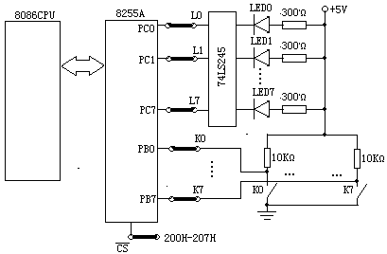
思考题：
设定8255A的PB口为开关量输入，PC口为开关量输出，编写程序实现能随时将PB口的开关状态通过PC口的发光二极管显示出来。(地址为200H~203H)

Slide 108
CODE SEGMENT
ASSUME CS:CODE
START:
MOV DX,203H ；8255A控制口地址
MOV AL,82H ；控制字10000010B （PC口输出,PB口输
入，方式0）
OUT DX,AL
BG： MOV DX,201H ；PB口地址
IN AL,DX ；读开关状态
MOV DX,202H ；PC口地址
OUT DX,AL ；输出开关状态
JMP BG ；循环
CODE ENDS
END START

Slide 109
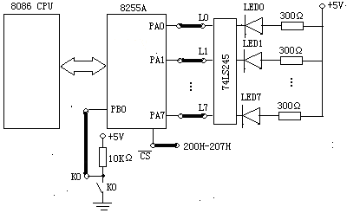
思考题：
根据开关的状态，用8255的PA端口控制8只LED发光二极管，PB口接1只开关，编写程序实现K0闭合，LED灯左循环亮。(地址为200H~203H)

Slide 110
CODE SEGMENT
ASSUME CS:CODE
START: MOV DX,203H ; 8255控制端口
MOV AL,82H ; PA输出，PB输入
OUT DX,AL
MOV DX,200H ; PA端口地址
MOV AH,0FEH ; 置LED₀亮初始值
BG: MOV AL,AH
OUT DX,AL ; 点亮LED灯
CALL DELAY ; 调延时子程序
MOV DX,201H ; PB端口地址
IN AL,DX ; 读开关的状态
TEST AL,01H ; PB₀=0吗？（K₀闭合吗）
JNZ BG ; PB₀≠0，转移
ROL AH,1 ; PB₀=0,左移
MOV DX,200H
JMP BG

Slide 111
DELAY PROC NEAR ;延时子程序
MOV BL,100
DELAY2: MOV CX,374
DELAY1: NOP
NOP
LOOP DELAY1
DEC BL
JNZ DELAY2
RET
DELAY ENDP
CODE ENDS
END START

Slide 112
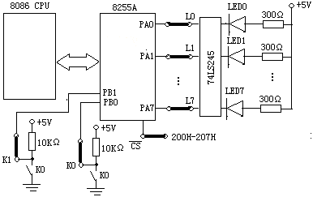
思考题：
根据开关的状态，用8255的端口PA控制8只LED发光二极管，PB口接两只开关K0和K1，编写程序实现K0闭合，LED灯左循环亮，K1闭合，LED灯右循环亮。

Slide 113
2. 方式1 ：选通的输入输出方式
（1）方式1的特点：
端口A、B可分别工作在方式1
端口C配合方式1
A端口：PC₃~PC₅
B端口：PC₀~PC₂

Slide 114
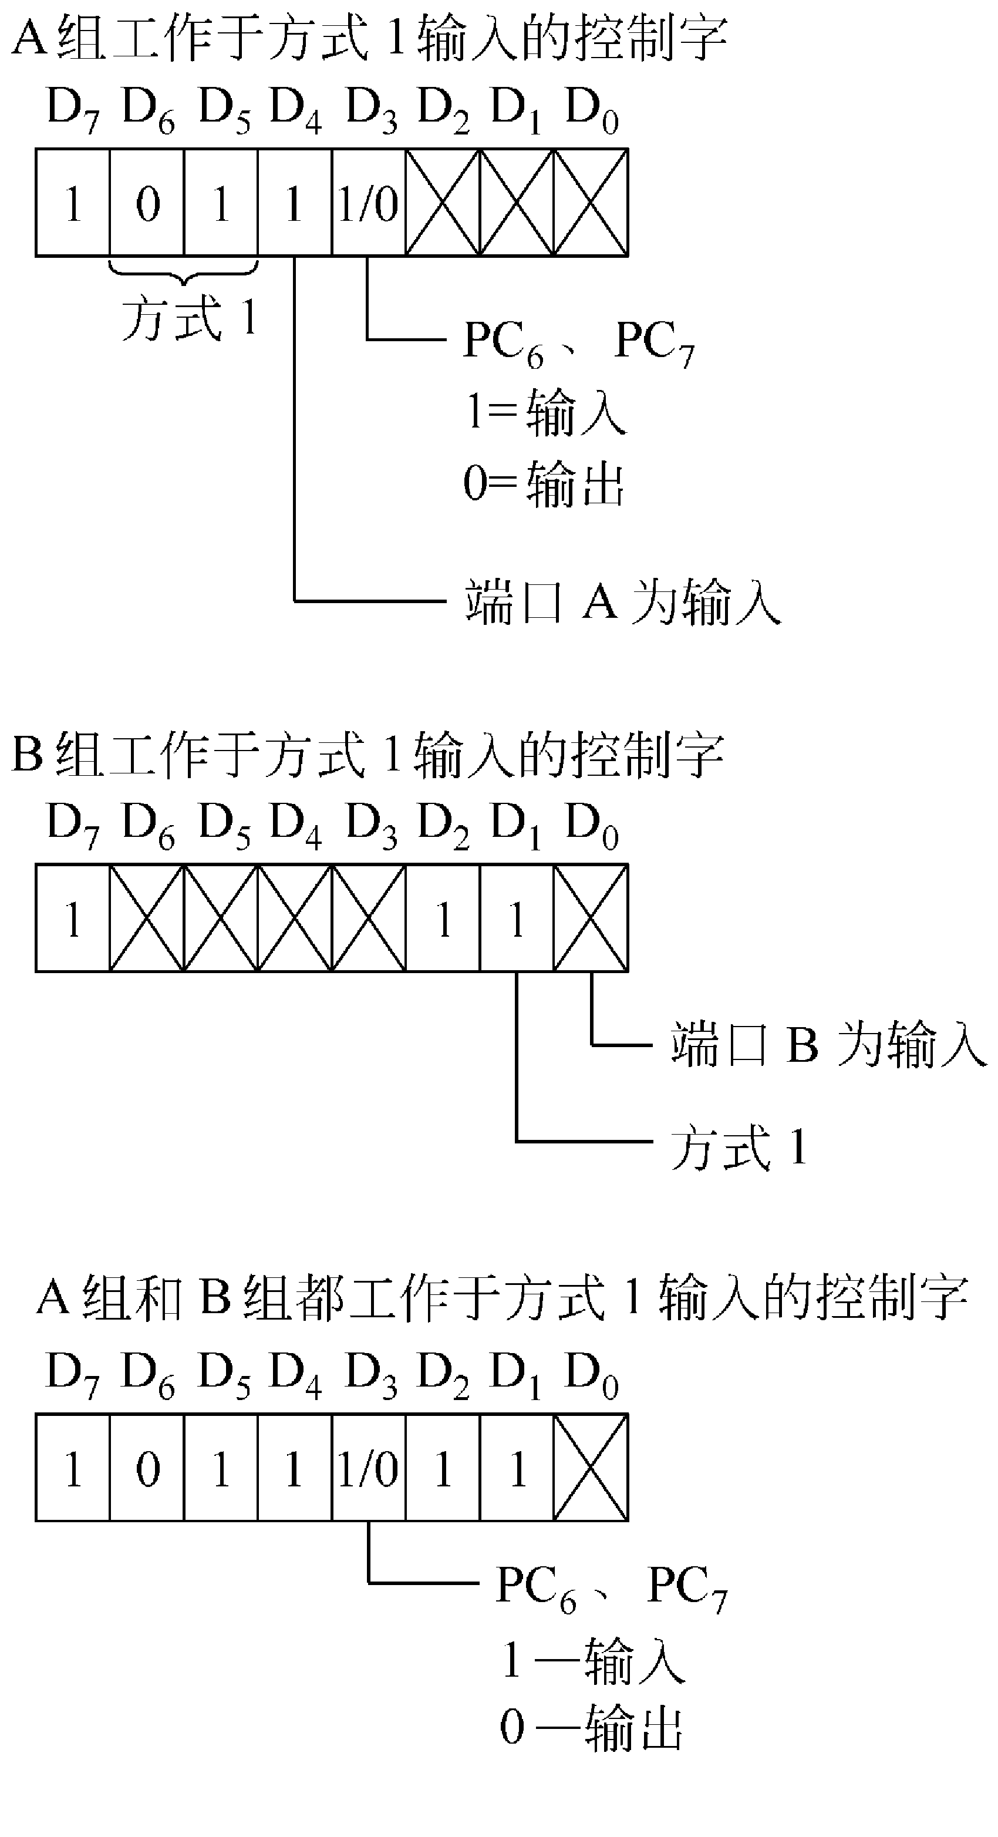
2. 方式1 ：选通的输入输出方式
(2) 方式1输入下的信号规定和输入时序
下图是端口A、B工作于方式1输入时，控制字格式

Slide 115
方式1输入引脚：A端口
数据选通信号
表示外设已经准备好数据
PA₇~PA₀
INTE_{A}
PC₄
STB_{A}
PC₅
IBF_{A}
输入缓冲器满信号
表示A口已经接收数据
PC₃
INTR_{A}
中断请求信号
请求CPU接收数据
中断允许触发器PC₄=1

Slide 116
方式1输入引脚：B端口
数据选通信号
表示外设已经准备好数据
PB₇~PB₀
INTE_{B}
PC₂
STB_{B}
PC₁
IBF_{B}
输入缓冲器满信号
表示B口已经接收数据
PC₀
INTR_{B}
中断允许触发器
PC₂=1
中断请求信号
请求CPU接收数据

Slide 117
方式1输入联络信号
STB#——选通信号，低电平有效
由外设提供的输入信号，当其有效时，将输入设备送来的数据送至8255A的输入缓冲器。
IBF——输入缓冲器满信号，高电平有效
8255A输出的联络信号。当其有效时，表示数据已放在输入缓冲器。
INTR——中断请求信号，高电平有效
8255A输出的信号，可用于向CPU提出中断请求，要求CPU读取外设数据。

Slide 118
方式1输入联络信号
INTE——中断允许信号
置位允许中断，复位禁止中断；
对INTE的操作通过写入端口C的对应位实现，选通输入方式下：端口A的INTEA对应PC₄、端口B的INTEB对应PC₂

Slide 119
方式1的输入时序

Slide 120
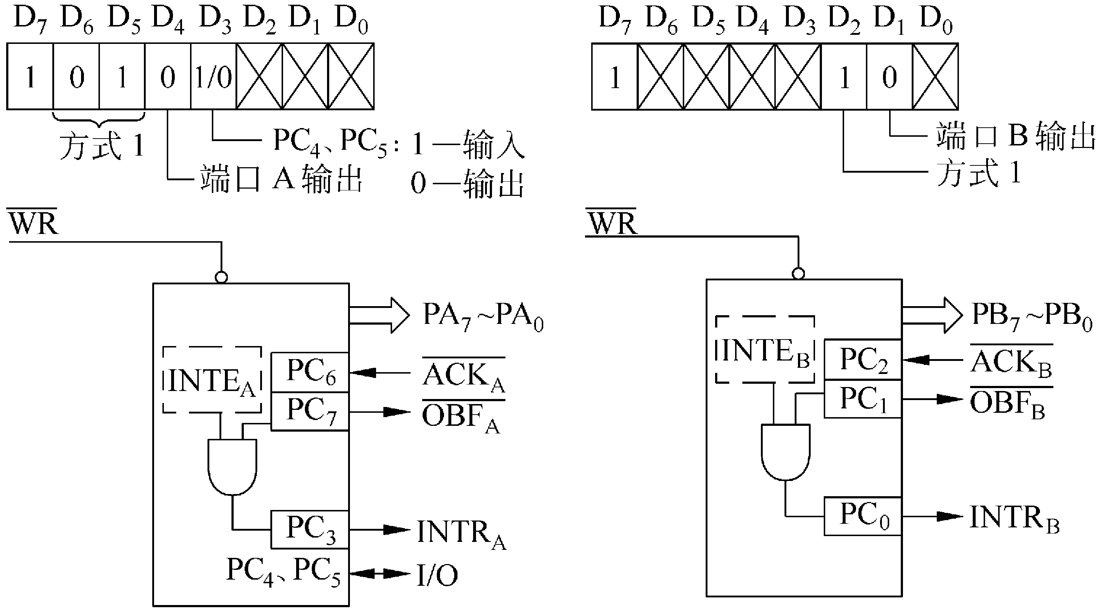
2. 方式1 ：选通的输入输出方式
(3) 方式1输出有关信号和输出时序
方式1输出时控制字：
A组方式1下输出
B组方式1下输出

Slide 121
方式1输出引脚：A端口
外设响应信号
表示外设已经接收到数据
PA₇~PA₀
INTE_{A}
PC₆
ACK_{A}
PC₇
OBF_{A}
输出缓冲器满信号
表示CPU已经输出了数据
PC₃
INTR_{A}
中断允许触发器
中断请求信号
请求CPU再次输出数据

Slide 122
方式1输出引脚：B端口
外设响应信号
表示外设已经接收到数据
PB₇~PB₀
INTE_{B}
PC₂
ACK_{B}
PC₁
OBF_{B}
输出缓冲器满信号
表示CPU已经输出了数据
PC₀
INTR_{B}
中断允许触发器
中断请求信号
请求CPU再次输出数据

Slide 123
方式1 输出联络信号
OBF#——输出缓冲器满信号，低有效
8255A输出给外设的一个控制信号，当其有效时，表示CPU已把数据输出给指定的端口，外设可以取走
ACK#——响应信号，低有效
外设的响应信号，指示8255A的端口数据已由外设接收
INTR——中断请求信号，高有效
当输出设备已接收数据后，8255A输出此信号向CPU提出中断请求，要求CPU继续提供数据

Slide 124
方式1的输出时序

Slide 125
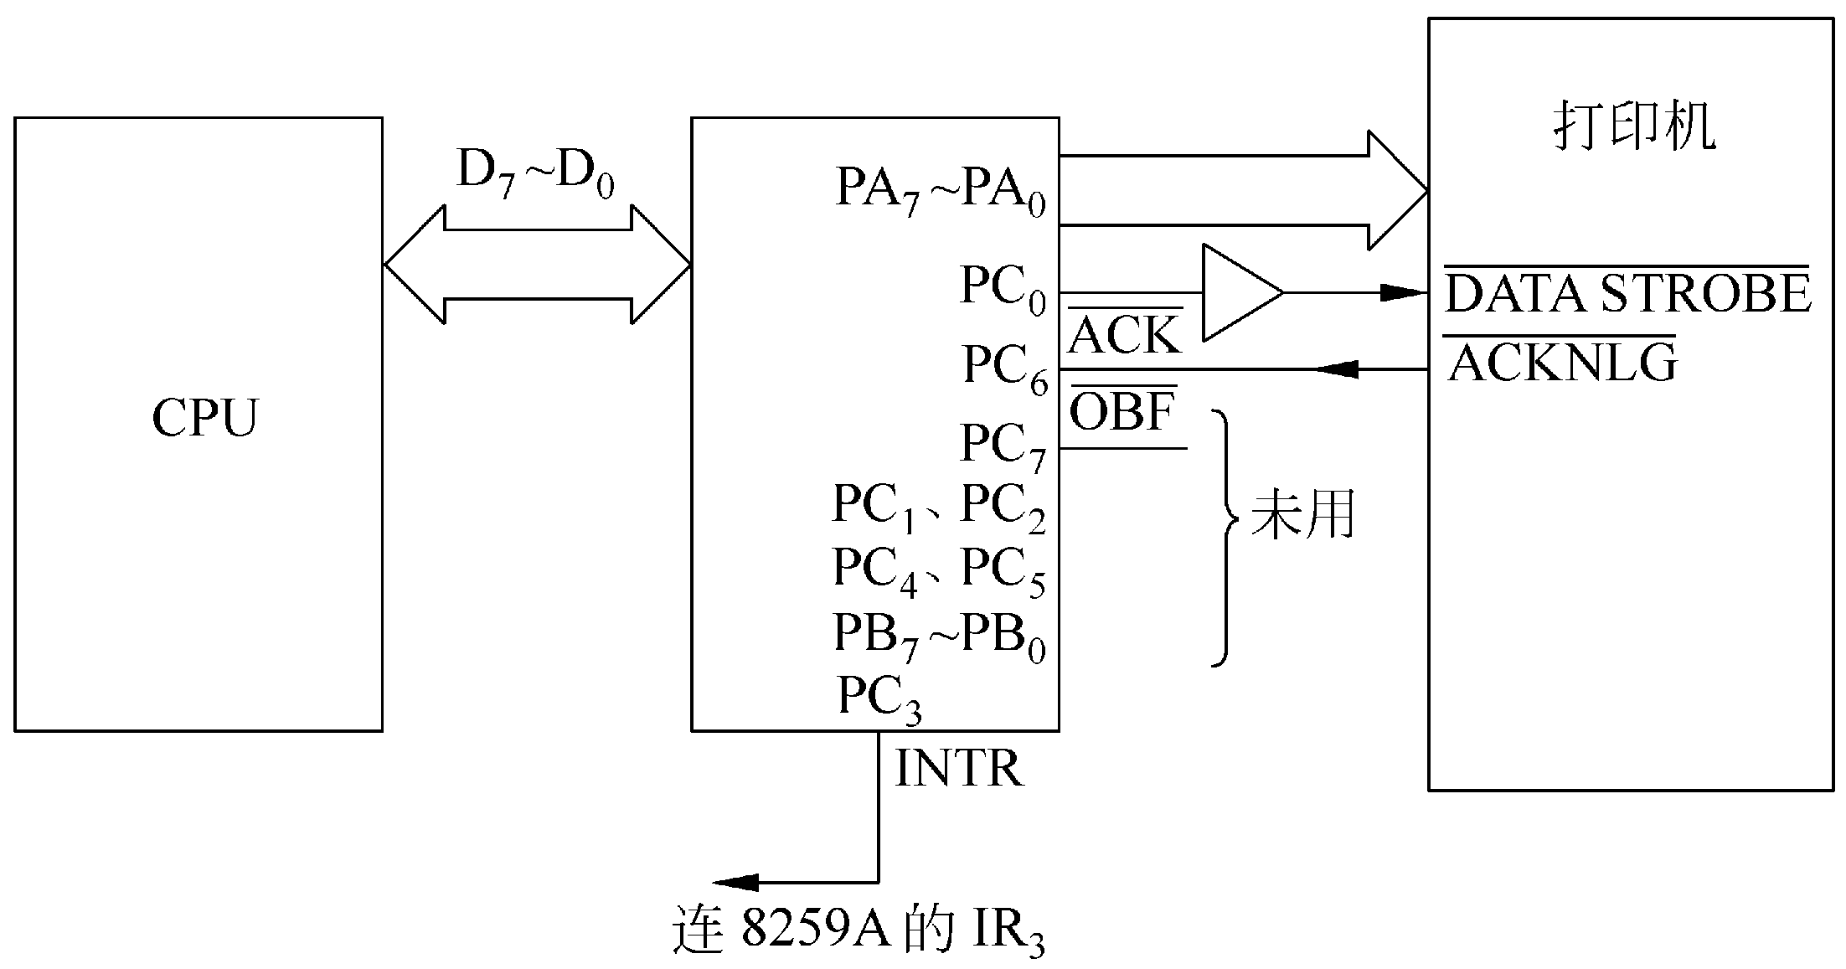
2. 方式1 ：选通的输入输出方式
（4）8255A工作于方式1的应用举例
8255A作为中断方式打印机接口的示意
Notes:
星期五5.18

Slide 126
8255A端口地址：
A端口：00C0H
B端口：00C2H
C端口：00C4H
D端口：00C6H
8255A工作方式：
A端口：方式1，输出
B端口：未用
C端口：PC_{3~0}输出，PC_{7~4}未用

Slide 127
1 | 0 | 1 | 0 | * | * | * | 0
方式选择控制字: A0H
中断类型号——0BH 中断向量——1000：2000H

Slide 128
MAIN：MOV AL,0A0H
OUT 0C6H,AL ;设置方式选择控制字
MOV AL,01H
OUT 0C6H,AL ;PC₀(打印机STB#)置1
XOR AX,AX
MOV DS,AX
MOV AX,2000H ;设置中断向量1000:2000至
;002C，002D，002E，002F中
MOV WORD PTR[002CH],AX
MOV AX,1000H
MOV WORD PTR[002EH],AX
MOV AL,0DH ;使PC₆为1,允许8255A中断
OUT 0C6H,AL
STI ;开放中断

Slide 129
中断处理子程序必须装配在1000:2000处
TINTR: MOV AL,[DI] ;DI为打印字符缓冲区指针
OUT 0C0H,AL ;字符送A端口
MOV AL,00
OUT 0C6H,AL ;PC₀(STB#)置0,产生选通信号
INC AL
OUT 0C6H,AL ;PC₀(打印机STB#)置1
… ;后续处理
IRET ;中断返回

Slide 130
3. 方式2：双向选通传送方式
(1) 方式2的特点
方式2将方式1的选通输入输出功能组合成一个双向数据端口，可以发送数据和接收数据；
只有端口A可以工作于方式2，需要利用端口C的5个信号线，其作用与方式1相同；
方式2的数据输入过程与方式1的输入方式一样；
方式2的数据输出过程与方式1的输出方式有一点不同：数据输出时8255A不是在OBF#有效时向外设输出数据，而是在外设提供响应信号ACK#时才送出数据

Slide 131
(2) 方式2信号
PA₇~PA₀
INTE₁
用PC₆设置INTE₁（输出）
用PC₄设置INTE₂（输入）
输入和输出中断通过
或门输出INTR_{A}信号
PC₆
ACK_{A}
PC₇
OBF_{A}
INTE₂
PC₄
STB_{A}
PC₅
IBF_{A}
PC₃
INTR_{A}

Slide 132
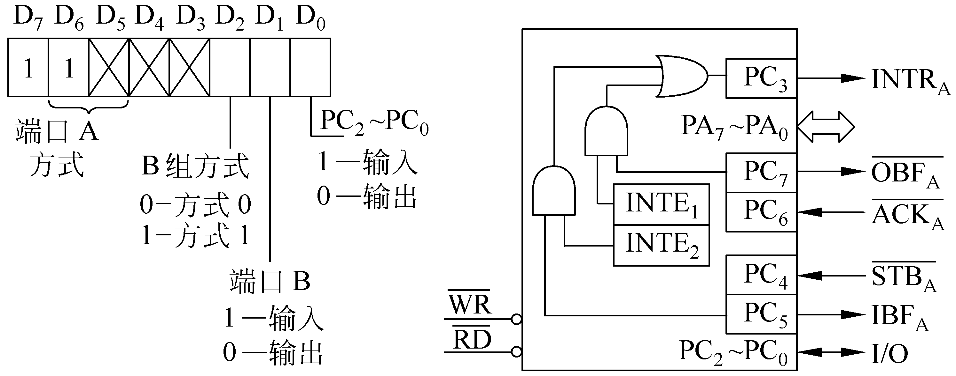
方式2的控制字

Slide 133
（3）方式2的时序

Slide 134
3. 方式2：双向选通传送方式
(4) 方式2的使用场合
一个并行外设既可以作为输入又可以作为输出，
输入输出动作不会同时进行。
例如：磁盘驱动器

Slide 135
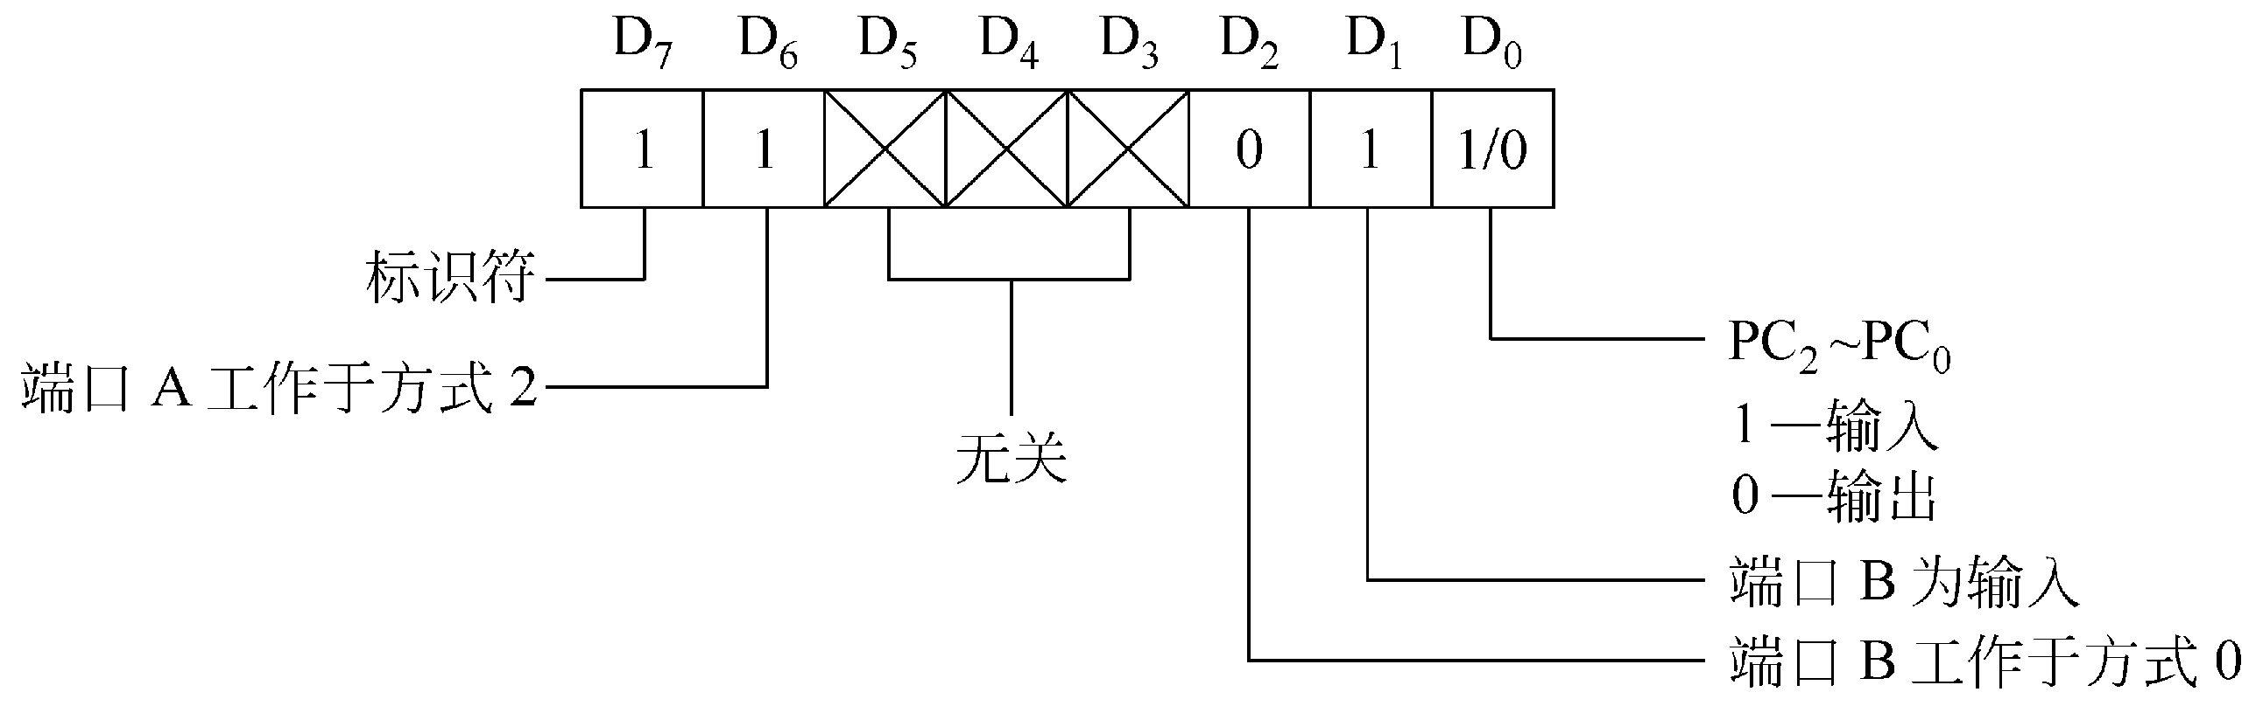
3. 方式2：双向选通传送方式
(5) 方式2和其他方式的组合
图6.28 A端口工作于方式2，B端口工作于方式0输入情况

Slide 136
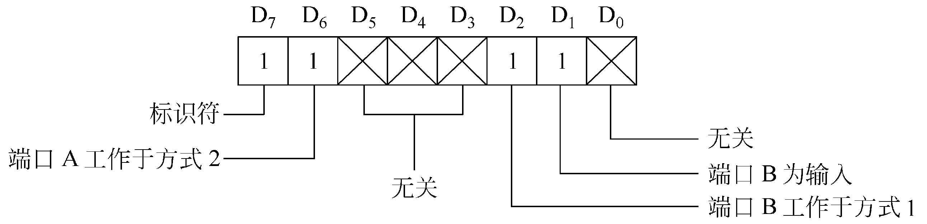
图6.29 A端口工作于方式2，B端口工作于方式1输入情况

Slide 137

图6.30 A端口工作于方式2，B端口工作于方式1输出情况
Notes:
星期一5.21

Slide 138
思考题：
8255A有哪几种工作方式？有何差别？
假定8255A的端口地址分别为208H～20FH，编写下列各情况的初始化程序：
① 将A口、B口设置成方式0，端口A和C作为输入口，B口作为输出口。
② 将A口设置成方式1输入口，PC₆、PC₇作为输出端；B口设置成方式1，输入口。
8255A能实现双向传送功能的功能的工作方式为____。
在Intel8255A中可以进行按位置位/复位的端口是____。
8255A内部包括两组控制电路，其中A组控制____,B组控制___。

Slide 139
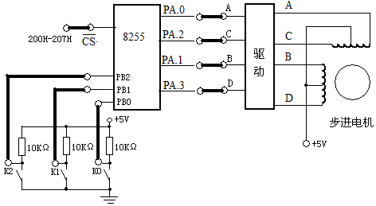
思考题：
根据开关的状态，用8255端口控制步进电机，编写程序输出脉冲序列到8255的PA口，控制步进电机正转、反转，加速，减速。

Slide 140
ASTEP EQU 01H
BSTEP EQU 02H
CSTEP EQU 04H
DSTEP EQU 08H
CODE SEGMENT
ASSUME CS:CODE
START :
MOV DX, 203H ;8255控制口地址
MOV AL, 82H ;PA口输出,PB口输入
OUT DX, AL ;写控制字
K0:MOV DX, 200H ;PA口地址
MOV AL,0 ;输出低电平
OUT DX,AL ;电机停止转动
MOV DX,201H ;PB口地址
IN AL,DX ;读开关状态

Slide 141
TEST AL,01H ;PB0位（K0=0吗？）
JNZ K1 ;不是零转K1
JMP STEP8 ;是零转单/双八拍工作方式
K1: IN AL,DX ;读开关状态
TEST AL,02H ;PB1位（K1=0吗？）
JNZ K2 ;不是零转K2
JMP STEP4 ;是零转双四拍工作方式
K2:IN AL,DX ;读开关状态
TEST AL,04H ;PB2位（K2=0吗？）
JZ STEP41 ;是零转单四拍反转工作方式
JMP K0 ;循环
; 单/双八拍工作方式：A→AB→B→BC→C→CD→D→DA→A
STEP8: MOV BX,9000H ;设置初始延时时间
MOV DX, 200H ;PA口地址
MOV AL,ASTEP
OUT DX,AL
CALL DELAY
MOV AL,ASTEP+BSTEP

Slide 142
OUT DX,AL
CALL DELAY
MOV AL,BSTEP
OUT DX,AL
CALL DELAY
MOV AL,BSTEP+CSTEP
OUT DX,AL
CALL DELAY
MOV AL,CSTEP
OUT DX,AL
CALL DELAY
MOV AL,CSTEP+DSTEP
OUT DX,AL
CALL DELAY
MOV AL,DSTEP
OUT DX,AL
CALL DELAY
MOV AL,DSTEP+ASTEP
OUT DX,AL
CALL DELAY
JMP K0

Slide 143
; 双四拍工作方式:AB→BC→CD→DA→AB
STEP4:MOV BX,5000H ;设置延时时间
MOV DX, 200H ;PA口地址
MOV AL,ASTEP+BSTEP ;PA0PA1(AB相)输出高电平
OUT DX,AL
CALL DELAY ;调延时
MOV AL,BSTEP+CSTEP ;BC输出高电平
OUT DX,AL
CALL DELAY ;调延时
MOV AL,CSTEP+DSTEP ;CD输出高电平
OUT DX,AL
CALL DELAY ;调延时
MOV AL,DSTEP+ASTEP ;DA输出高电平
OUT DX,AL
CALL DELAY ;调延时
JMP K0

Slide 144
; 单四拍反转工作方式: D→C→B→A→D
STEP41:MOV BX,1000H ;设置延时时间
MOV DX,200H ;PA口地址
MOV AL,DSTEP ;D输出高电平
OUT DX,AL
CALL DELAY ;调延时
MOV AL,CSTEP ; C输出高电平
OUT DX,AL
CALL DELAY ;调延时
MOV AL,BSTEP ; B输出高电平
OUT DX,AL
CALL DELAY ;调延时
MOV AL,ASTEP ; A输出高电平
OUT DX,AL
CALL DELAY ;调延时
JMP K0

Slide 145
DELAY PROC NEAR ;延时子程序
PUSH CX
MOV CX,BX
DD1:
NOP
LOOP DD1
POP CX
RET
DELAY ENDP ; 延时子程序结束
CODE ENDS ;代码段结束
END START

